Slide 1
AARRR FRAMEWORK ANALYSIS
Olist B2B 셀러
AARRR 분석 보고서
"누구를, 어떻게 데려와야 오래, 많이 파는가"
Acquisition
Activation
Retention
Revenue
Referral
2026.04 | Olist Business Analysis Team
Notes:
[표지] 이 보고서는 브라질 B2B 이커머스 플랫폼 Olist의 셀러 데이터를 AARRR 프레임워크로 분석한 결과입니다. 핵심 질문은 하나입니다: "누구를, 어떻게 데려와야 오래, 많이 파는가" 분석 기간은 2016~2018년이며, 총 8,000명의 MQL(관심 표명 셀러) 데이터를 사용했습니다. 오늘 발표는 Acquisition → Activation → Retention → Referral → Revenue 순으로 진행됩니다.

Slide 2
DATA
분석 데이터셋 소개
Olist 공개 데이터셋 2개 테이블을 mql_id 기준으로 통합
Olist는 브라질 최대 B2B 이커머스 중개 플랫폼으로, 셀러가 Olist를 통해 여러 마켓플레이스에 동시 입점할 수 있다. 본 분석에 사용된 데이터는 Kaggle에 공개된 오픈 데이터셋으로, 2016~2018년 셀러 유입·계약·매출 기록을 포함한다.
marketing_qualified_leads
closed_deals
8,000행 · 4개 컬럼
mql_id / first_contact_date / landing_page_id / origin
LEFT JOIN
on mql_id
842행 · 15개 컬럼
seller_id / won_date / lead_type / business_type 외
▶
▼
marketing_sales_base · 8,000행 · 22개 컬럼 · 이탈자 포함 전체 MQL
AARRR 파트별 주요 사용 컬럼
Acquisition
Activation
Retention
Referral / Revenue
origin · landing_page_id
first_contact_date · is_won
is_won · lead_type
business_segment · won_date
first_sale_date · won_date
business_type · has_revenue
total_revenue · total_order_count
lead_behaviour_profile · first_sale_date
Notes:
[데이터셋 소개] Olist는 브라질 최대 B2B 이커머스 중개 플랫폼입니다. 셀러가 Olist와 계약하면 여러 마켓플레이스에 동시 입점할 수 있어, 중소 셀러에게 유통 채널을 제공하는 구조입니다. 원본 데이터는 두 테이블로 분리되어 있었습니다. - marketing_qualified_leads: 관심을 표명한 8,000명 전체 MQL 기록 (채널, 랜딩페이지, 접촉일) - closed_deals: 실제 계약에 성공한 842명의 상세 정보 (리드타입, 사업형태, 월 매출 신고액 등) 두 테이블을 mql_id 기준으로 LEFT JOIN해 marketing_sales_base를 구성했습니다. LEFT JOIN을 선택한 이유는 이탈자(7,158명)도 분석 대상에 포함시키기 위해서입니다. 이탈자를 제외하면 89.5%의 데이터를 잃게 됩니다. 하단 카드는 각 AARRR 파트에서 주로 사용된 컬럼 그룹입니다. Referral 파트는 이 CSV가 아닌 별도 주문·리뷰 테이블을 추가로 사용했습니다.

Slide 3
DATA
주요 컬럼 의미
각 컬럼이 분석에서 갖는 실질적 의미
컬럼명 | 원본 값 예시 | 분석에서의 의미 | 사용 파트
origin | paid_search / organic / social / direct_traffic / unknown 외 5개 | 셀러가 처음 Olist를 접한 유입 채널. 실제로는 10개 값이 존재하나 분석은 표본 충분한 5개 채널 중심으로 진행. CVR·활성화율·LTV 비교의 출발점 | Acquisition
landing_page_id | 22c29808, b76ef374 등 해시값 | 유입 시 노출된 랜딩페이지 ID. 같은 paid_search 채널 내에서도 페이지에 따라 CVR이 3%~24%로 8배 차이 발생 | Acquisition
is_won | 0 (이탈) / 1 (계약) | MQL의 계약 전환 여부. 전체 8,000명 중 842명(10.5%)만 1. 이탈률 89.5%가 이 컬럼 하나로 설명됨 | Activation
won_date − first_contact_date | 7일 / 21일 / 174일 등 (파생 변수) | Sales Cycle Days. 활성 셀러 중앙값 10일 vs 휴면 셀러 21일 (p<0.0001). 입점 결정 속도가 계약 후 매출 발생률의 핵심 선행 지표 | Acquisition · Retention
lead_type | online_big / online_medium / offline / industry 등 8개 | 셀러의 규모·운영 방식 분류. online_big 활성화율 63% vs offline 29%. business_segment·lead_type 모두 계약자(842명)에만 값 존재 | Activation · Retention
business_type | reseller / manufacturer / other | 셀러의 사업 형태. Reseller는 완성품 보유로 즉시 판매 가능(활성화율 48.9%), Manufacturer는 제조 공정으로 안착 지연(37.2%) | Retention · Revenue
first_sale_date | 2018-02-03 등 (has_revenue=0이면 결측) | 첫 판매 발생일. won_date와의 차이로 온보딩 속도를 측정. 14일 이내 달성 셀러 평균 LTV R$7,845 vs 91일+ R$693 — 11.3배 차이 | Retention · Revenue
lead_behaviour_profile | shark / eagle / cat / wolf (복합 분류 16건 존재) | 영업팀이 부여한 셀러 행동 유형. Shark(기업형 대량 판매) Mean LTV R$4,951로 Wolf(R$487) 대비 10배. 복합값(예: shark, cat)은 소수 존재 | Revenue
total_revenue / total_order_count | 0.0 ~ 113,629 R$ / 0 ~ 수백 건 | 셀러의 누적 GMV와 총 주문 건수. LTV 분석의 직접 기반. is_won=1이어도 0이면 계약 후 미판매(휴면) 셀러로 분류 | Revenue
※ Referral 파트 전용 데이터 | review_score, delivery_days 등 | Referral 파트(리뷰·배송·NLP 분석)는 이 CSV가 아닌 별도 Olist 테이블(olist_order_reviews, olist_orders 등)을 추가 조인하여 분석 | Referral
Notes:
[주요 컬럼 의미] 이 표는 각 컬럼이 분석에서 어떤 역할을 하는지 보여줍니다. 몇 가지 주의할 점이 있습니다. 1. origin(유입 채널): 실제로는 10개 값이 존재하지만, 분석은 표본이 충분한 5개(paid_search, organic_search, social, direct_traffic, unknown) 채널을 중심으로 진행했습니다. email, display 등은 표본이 너무 작아 통계적 신뢰도가 낮습니다. 2. Sales Cycle Days는 파생 변수입니다. won_date에서 first_contact_date를 빼서 계산하며, 활성 셀러 중앙값 10일 vs 휴면 셀러 21일로 생존의 핵심 선행 지표가 됩니다. 3. lead_type과 business_segment는 계약자(842명)에만 값이 존재합니다. 이탈한 7,158명은 이 정보가 없기 때문에 Activation·Retention 파트 분석은 계약자 기준입니다. 4. lead_behaviour_profile에는 'shark, cat'처럼 복합 분류된 케이스가 16건 있습니다. 분석에서는 첫 번째 프로파일 기준으로 처리했습니다. 5. Referral 파트의 리뷰·배송 분석은 olist_order_reviews, olist_orders 등 별도 테이블을 사용했습니다. 이 CSV만으로는 Referral 분석이 불가능합니다.

Slide 4
OVERVIEW
분석 프레임워크: AARRR
각 단계는 독립된 분석이 아닌 하나의 퍼널로 연결된다
A
A
R
R
R
Acquisition
Activation
Retention
Revenue
Referral
어떤 채널이
어떤 셀러를 데려오는가?
유입 리드가
계약으로 전환되는가?
계약 셀러가
실제로 판매를 시작하는가?
셀러가 플랫폼에
기여하는 매출은?
플랫폼 평판을
높이는가?
핵심 지표
핵심 지표
핵심 지표
핵심 지표
핵심 지표
MQL · CVR
계약 전환율
활성화율 · Sales Cycle
GMV · LTV
리뷰 점수
Acquisition(유입) → Activation(계약 전환) → Retention(실제 판매 시작) → Revenue(매출) → Referral(평판). 각 단계는 앞 단계의 품질을 이어받는다
Notes:
[AARRR 프레임워크 개요] 이 보고서에서 각 AARRR 단계는 다음과 같이 정의합니다. - Acquisition: 어떤 채널이, 어떤 셀러를 데려오는가 (MQL 유입 → CVR) - Activation: 유입된 리드가 실제 계약(is_won=1)으로 전환되는가 (계약 전환 분석) - Retention: 계약한 셀러가 실제로 첫 판매를 달성하는가 (활성화율 · Sales Cycle) - Revenue: 판매를 시작한 셀러가 얼마나 매출을 만드는가 (GMV · LTV) - Referral: 셀러의 판매 경험이 플랫폼 평판으로 이어지는가 (리뷰 · 배송) 각 파트를 볼 때 앞 단계의 발견이 다음 단계로 어떻게 이어지는지 주목해주세요.

Slide 5
1
AARRR — 1/5
Acquisition
어떤 채널이, 어떤 셀러를 데려오는가?
5개 채널 × MQL 볼륨 × 계약 전환율(CVR) × 채널 특성 분석

Slide 6
ACQUISITION
채널별 계약 전환율 분석
5개 채널은 모두 다른 셀러를 데려오는 다른 입구다
채널 | MQL | CVR | OR (통계) | 매출 비중 | 채널 특성
paid_search | 1,586명 | 12.3% | 2.76 🥈 | 22.9% | 즉시 통제 가능. 랜딩페이지에 따라 CVR 8배 차이
organic_search | 2,296명 🥇 | 11.8% | 2.69 | 30.6% 🥇 | 광고비 0원. CVR 안정적. SEO 장기 자산
direct_traffic | 499명 | 11.2% | 2.50 | - | 오프라인 사업자 직접 유입. 브랜드 인지도의 증거
social | 1,350명 | 5.6% 🔴 | 1.24 | 6.4% | online_big 계약 후 판매 달성율 75% vs offline 12%. 타겟 양극화
unknown | 1,159명 | 16.7% | 4.06 | 31.8% | ⚠️ UTM 추적 결함 (b76ef374 랜딩페이지)
핵심: CVR이 높다고 좋은 채널이 아니다. 채널별로 데려오는 셀러의 유형이 다르고, 이후 Retention(판매 달성)까지 이어지는 품질도 다르다.
※ 표본 100명 미만 채널(referral 284명, display 118명, email 493명, other 등) 제외. 전체 채널 10개 중 주요 5개 기준.
Notes:
[Acquisition 개요] Acquisition은 유입에 집중합니다. 어떤 채널이, 몇 명을, 어떤 전환율로 데려오는가. 주목할 포인트: - OR(Odds Ratio): 다른 변수를 통제한 후 해당 채널이 계약으로 전환될 확률. Unknown OR 4.06은 UTM 결함으로 해석 불가. - CVR과 채널 품질은 별개: social CVR 5.6% 최하위이나 특정 세그먼트에서는 75%. - 활성화율(계약 후 첫 판매)은 Retention 파트에서 다룹니다. 핵심 메시지: 채널 선택 전에 랜딩페이지 최적화가 먼저입니다.

Slide 7
ACQUISITION | Ch.1
Paid Search — 랜딩페이지가 답인 광고 엔진
즉시 통제 가능한 유료 광고 채널. 단, 랜딩페이지 품질에 따라 효율이 극단적으로 달라짐
1,586명
12.3%
2.759
R$98
22.9%
MQL 볼륨
CVR
OR
MQL당 매출
매출 비중
전체 2위
CI: 10.8~14.0%
p<0.001 통계적 유의
Unknown 제외 1위
R$155K
📈 BCG 분류: ⭐ STAR (대볼륨 + 고효율)
셀러 구성: online_medium 40% · reseller 69% · 주요 업종 health_beauty 13%, home_decor 10%, car_accessories 10%
OR 2.759 (p<0.001) — 통계적으로 견고한 채널. MCDA 종합 점수 1위(85.2점). 단, CVR은 랜딩페이지에 따라 8배 차이 → 랜딩페이지 최적화가 선결 과제.
MCDA 점수: 85.2점 (1위) | 골든 조합: paid_search × online_big × reseller (상세는 Retention 파트에서)
Notes:
[Paid Search — 기본 지표] Acquisition 관점에서 Paid Search는 즉시 통제 가능한 유일한 채널입니다. 핵심 수치: - CVR 12.3%, OR 2.759 → 통계적으로 견고한 유입 채널 - MQL당 매출 R$98 → 광고비 대비 효율 측정 기준 - MCDA 종합 점수 1위(85.2점) 활성화율·Sales Cycle 분석은 Retention 파트에서 다룹니다. 여기서는 유입의 양(MQL)과 질(CVR, OR)에 집중합니다.

Slide 8
ACQUISITION | Ch.1
랜딩페이지 효율 격차 — 같은 광고비, 8배 다른 결과
랜딩페이지 최적화가 채널 선택보다 중요하다
CVR 격차 8배 (3.0% ~ 23.8%) | 활성 셀러 평균매출 격차 약 20배+ (R$218 ~ R$4,215, n≥5 기준)
순위 | 랜딩페이지 ID | MQL | CVR | 활성화율 | 평균 매출 | 평가
🥇 1위 | fbc24da5 | 21명 | 23.8% | 60.0% | R$364 | CVR 1위
🥈 2위 | 22c29808 | 124명 | 16.1% | 55.0% | R$4,215 💎 | 매출 1위
🥉 3위 | 40dec9f3 | 241명 | 20.7% | 54.0% | R$1,196 | 균형형
⚠️ 14위 | 65d9f9d7 | 64명 | 7.8% 🔴 | - | - | 비효율
🔴 17위 | 3cd2a830 | 33명 | 3.0% 🔴 | - | - | 폐기 1순위
액션: 22c29808 트래픽 비중 확대 | 3cd2a830, 65d9f9d7 즉시 개선 또는 폐기 (단, 표본 작아 추가 검증 권장)
Notes:
[Paid Search — 랜딩페이지 효율 격차] 같은 paid_search 채널에서 어느 랜딩페이지로 보내느냐에 따라 성과가 극단적으로 달라집니다. 핵심 발견: - CVR 격차: 3.0%(3cd2a830) ~ 23.8%(fbc24da5) = 8배 - 평균매출 격차: R$218(n≥5 기준 최저) ~ R$4,215 = 약 20배 차이 (활성 셀러 기준) - 22c29808: CVR 16.1% + 평균매출 R$4,215로 압도적 1위 → 이 페이지로 트래픽 집중이 첫 번째 액션 주의: fbc24da5(21명)는 표본 작아 추가 검증 필요. 22c29808(124명), 40dec9f3(241명)은 신뢰도 높음. b76ef374는 unknown 비율 71.9% → UTM 결함 페이지로 별도 처리 필요.

Slide 9
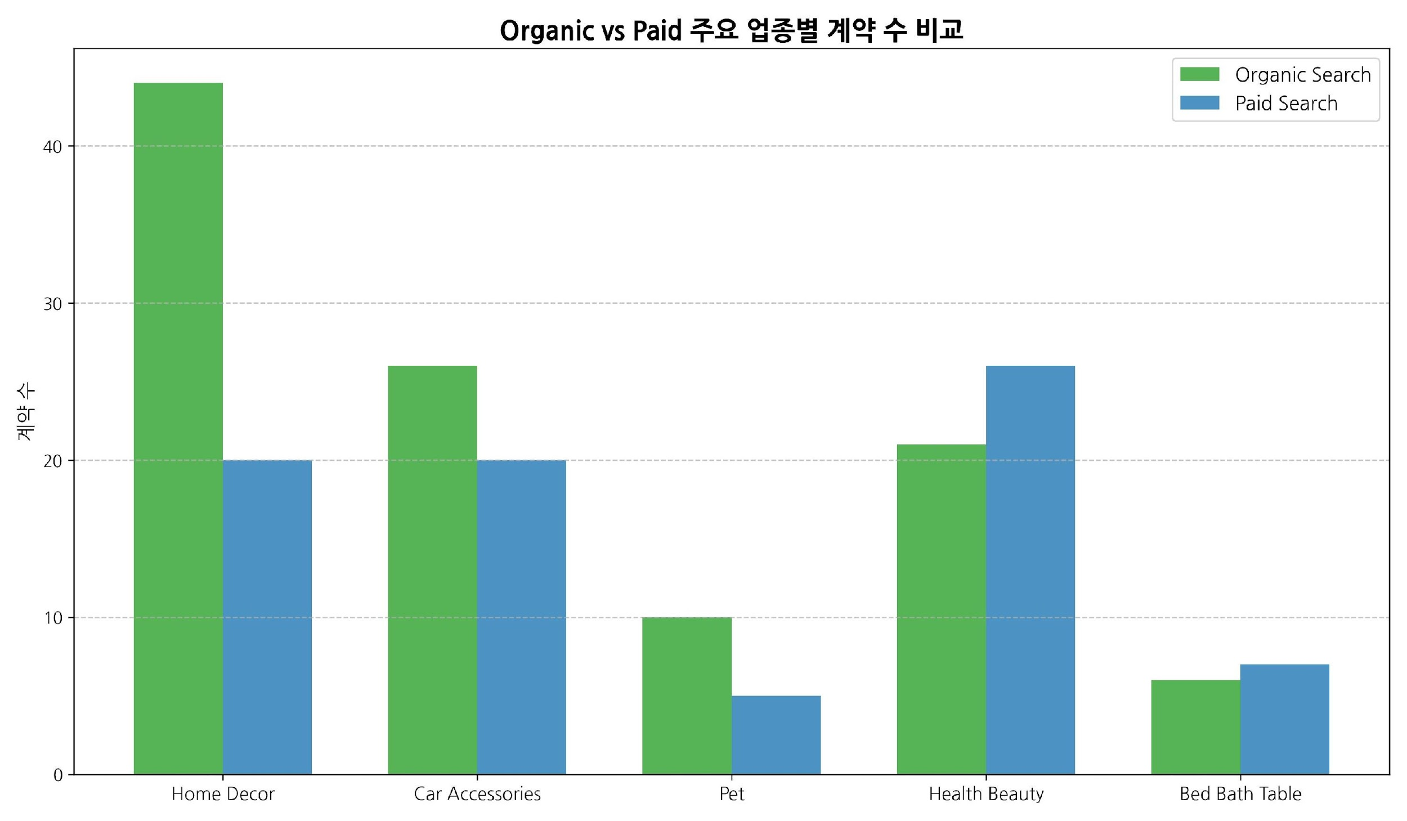
ACQUISITION | Ch.2
Organic Search — 광고비 0원의 매출 1위 자산
SEO 투자가 장기 자산 | BCG: CASH COW (대볼륨 + 비용 0원)
2,296명
30.6%
11.8%
R$1,832
최저
MQL 볼륨
매출 비중
CVR
평균 매출
변동성
전체 1위 🥇
R$207K — 절대 1위
OR 2.689 (p<0.001)
활성 셀러 기준 (paid R$1,537 대비 19%↑)
시기별 CVR 표준편차 1.7%p
home_decor·pet·car_accessories → Organic 압도 (검색 의도 강) | health_beauty·computers → Paid 우위 | 업종별 차별화 채널 전략 필요
Notes:
[Organic Search] Organic Search는 광고비 없이 전체 매출의 30.6%를 차지하는 장기 자산입니다. 주요 수치: - MQL 2,296명으로 전체 1위, CVR 11.8%, 평균매출 R$1,832(paid R$1,537 대비 19% 높음) - 시기별 CVR 표준편차 1.7%p → 전체 채널 중 가장 안정적 업종별 Organic vs Paid 전략: - Organic 압도 업종(home_decor 44건 vs paid 20건, pet 10 vs 5건): 검색 의도가 강한 업종. SEO 강화가 효율적. - Paid 우위 업종(health_beauty paid 26 vs organic 21건): 광고 노출이 더 효과적인 업종. BCG CASH COW: 대볼륨 + 비용 0원. 단, SEO는 단기 성과를 기대하기 어렵습니다. 지금 투자하면 6~12개월 후 효과. 셀러 프로필: online_medium 32%, reseller 중심. home_decor·car_accessories 업종 강점.

Slide 10
ACQUISITION | Ch.3
Direct Traffic — 오프라인 사업자의 디지털 진입로
URL 직접 입력. 모든 효율 지표 1위. 볼륨은 작지만 브랜드 인지도의 직접 증거
효율 지표 | direct 🥇 | paid | organic | social
활성화율 | 55.4% | 51.8% | 41.7% | 41.3%
Cycle 중앙값 | 10일 | 15일 | 14일 | 30일
7일내 전환 | 41.1% | 32.8% | 31.4% | 21.3%
오프라인 비율 18%
다른 채널 5~10%의 2배.
household_utilities 업종 1위.
2018년 MQL +283%
브랜드 인지도 상승의
직접 증거.
매출 안정성: CV 1.63 (전체 채널 최저) — 예측 가능성 1위. BCG: QUESTION MARK (소볼륨 + 고효율)
Direct는 광고로 늘릴 수 없다. 브랜드 마케팅으로만 성장 가능. 오프라인 사업자 타겟 캠페인 + Referral 프로그램으로 볼륨 확대
Notes:
[Direct Traffic] Direct Traffic은 URL 직접 입력 또는 북마크 접속. 이미 Olist를 알고 있다는 의미 → 브랜드 인지도의 직접 증거. 효율 지표 전반 1위: - 활성화율 55.4% (전체 1위) - Sales Cycle 중앙값 10일 (전체 1위) - 7일 내 전환 41.1% (전체 1위) - 매출 안정성(CV) 1.63 (전체 최저 = 가장 안정적) 오프라인 사업자 비율 18%: 다른 채널(5~10%)의 2배. 오프라인 사업자의 디지털 전환 진입로 역할. 2018년 MQL +283%: 브랜드 인지도 상승의 직접 증거. BCG QUESTION MARK: 소볼륨(499명)이지만 고효율. 광고로는 늘릴 수 없습니다. 브랜드 캠페인·오프라인 행사·Referral 프로그램으로만 볼륨 확대 가능.

Slide 11
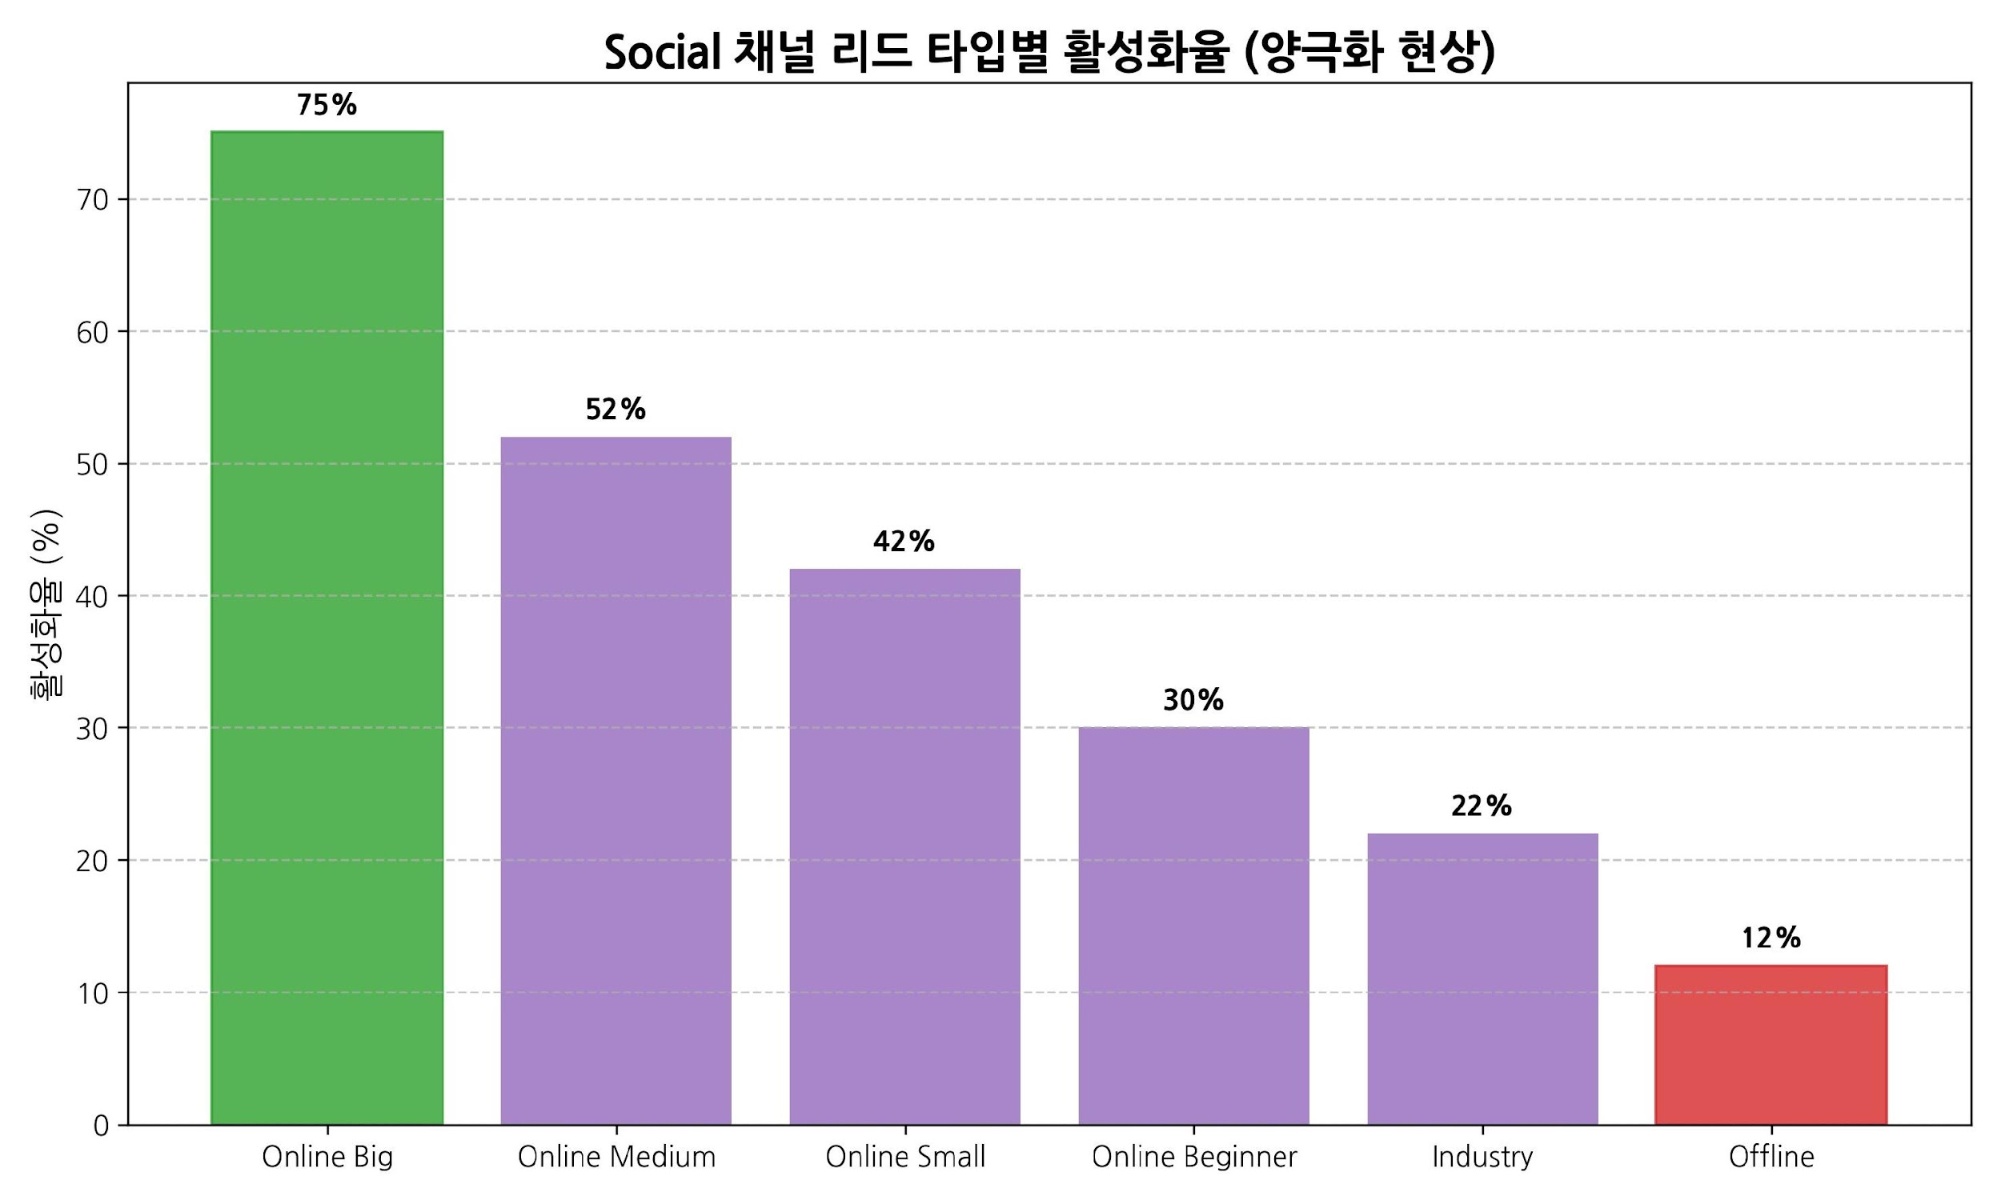
ACQUISITION | Ch.4
Social — 양극화된 외과 수술 대상
CVR 최하위 5.6%. 단, online_big 계약자의 계약 후 판매 달성율 75%로 세그먼트 간 양극화 극심
🟢 online_big × Social
계약 후 판매 달성율 75% — 계약자 중 online_big 세그먼트 기준
평균 매출 R$1,920
🔴 offline × Social
계약 후 판매 달성율 12% — 전체 최하위
즉시 타겟 제외 필요
⚠️ 2018-04: MQL +134%, CVR -56% — 잘못된 캠페인 확장 의심. 즉시 원인 점검 필요.
액션: online_big/medium 핀포인트 타겟팅 | offline·industry 타겟 즉시 제외 | Social × pet = 평균매출 R$2,489 (업종별 1위)
Notes:
[Social] Social은 평균 지표만 보면 최하위지만, 내부를 쪼개보면 완전히 다른 그림이 나옵니다. 핵심 양극화 (계약 후 판매 달성율 기준): - online_big × Social 계약자: 계약 후 판매 달성율 75% (이 세그먼트 한정) - offline × Social 계약자: 계약 후 판매 달성율 12% → 전체 최하위 주의: 이 75%/12%는 Retention 지표(계약 후 첫 판매 달성율)입니다. Acquisition 관점의 순수 CVR은 social 전체 5.6%로 최하위입니다. 2018-04 이상 신호: MQL +134%, CVR -56% 동시 발생 → 타겟팅 없는 대규모 캠페인 집행 가능성. 즉시 원인 점검 필요. 결론: Social 예산 삭감이 아니라 online_big/medium으로 타겟을 좁히고 offline/industry는 제거하는 외과 수술이 정답입니다.

Slide 12
ACQUISITION | Ch.5
Unknown — 채널이 아닌 UTM 추적 결함
CVR/OR/매출 모두 1위이지만, 실체는 랜딩페이지 b76ef374의 시스템적 UTM 누락
핵심 발견: Unknown 1,159명 중 656명(56.7%)이 단일 랜딩페이지 b76ef374에 집중. 해당 페이지 unknown 비율 71.9% vs 다른 랜딩페이지 평균 4.1% (17배 차이)
✅ 확실히 말할 수 있는 것
❌ 단정해선 안 되는 것
• Unknown은 단일 그룹이 아닌 두 그룹의 합
• 656명은 랜딩페이지 b76ef374 UTM 누락 결과
• 시간 패턴 차이는 채널이 아닌 랜딩페이지 특성
• UTM 추적 시스템 전반 점검 필요
• "Unknown = paid_search" — 같은 LP에 organic이 더 많음
• "Unknown = B2B 의도 강함" — LP 효과로 설명됨
• Unknown 지표를 채널 성과로 해석하는 것
• 단기 예산 배분 대상으로 설정하는 것
액션: 즉시 — b76ef374 URL 구조 및 리다이렉트 분석 | 1~2주 — UTM 추적 시스템 전면 점검 | 단기 — 예산 동결, 현상 유지
Notes:
[Unknown — UTM 추적 결함] Unknown은 지표상 CVR·OR·매출 모두 1위지만, 실제 채널이 아닌 데이터 수집 오류입니다. 핵심 근거: - Unknown 1,159명 중 656명(56.7%)이 단일 랜딩페이지 b76ef374에 집중 - b76ef374의 unknown 비율: 71.9% vs 다른 랜딩페이지 평균 4.1% (17배 차이) 실무 대응: 1. b76ef374 URL의 UTM 파라미터 설정 점검 2. 리다이렉트 체인에서 UTM 소실 구간 확인 3. 추적 시스템 전면 감사 Unknown 지표를 채널 성과로 해석하거나 예산 배분 기준으로 사용하지 말 것.

Slide 13
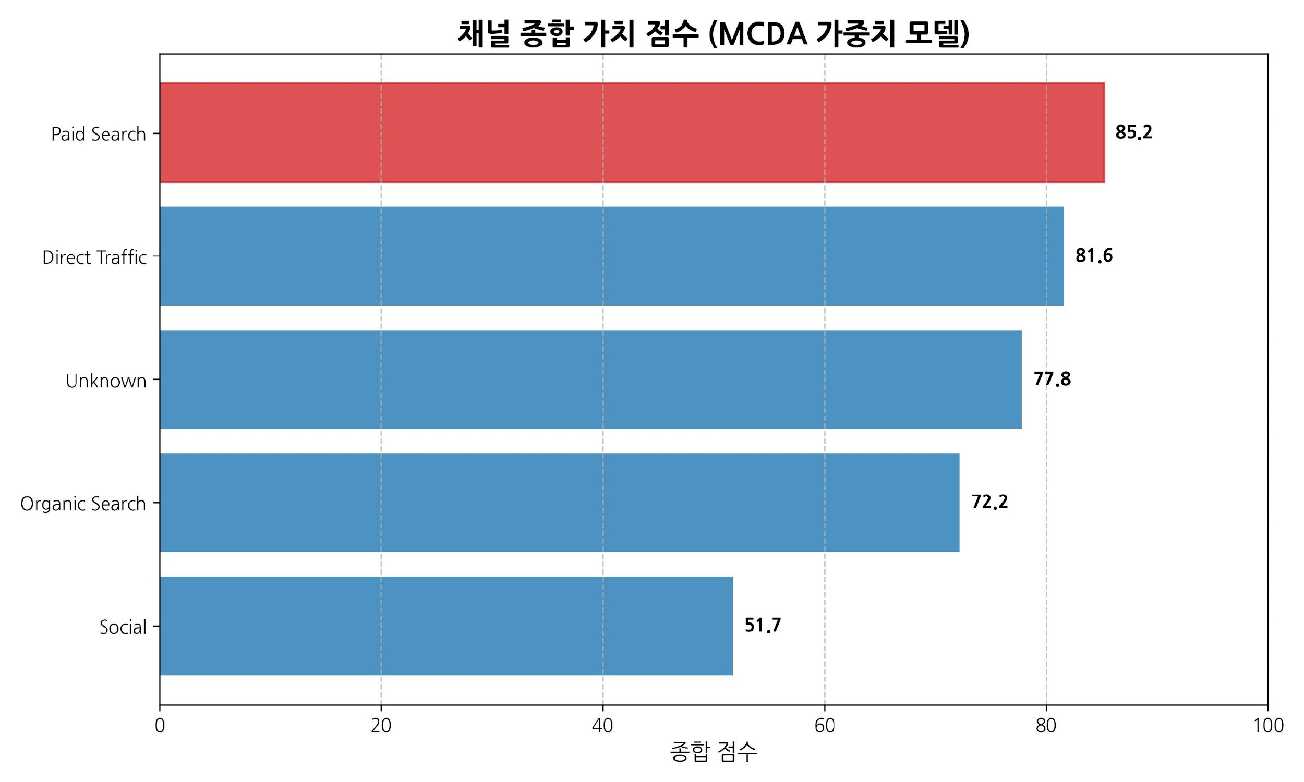
ACQUISITION | 종합
채널 종합 평가 — MCDA 가중치 모델
CVR · 계약 후 판매 달성율 · 매출효율 · 안정성 · 액션가능성 종합 점수 (Cross-AARRR 기준)
Paid
85.2점 🥇
랜딩페이지에 좌우되는 광고 엔진
Direct
81.6점 🥈
오프라인 사업자의 디지털 진입로
Unknown
77.8점
UTM 결함 (단기 액션 불가)
Organic
72.2점
광고비 0원의 매출 1위 자산
Social
51.7점
양극화된 외과 수술 대상
종합 1위: paid_search (즉시 통제 가능 + 종합 성과 우수). Unknown 효율 지표는 1위이나 정체 불명으로 액션 불가.
Notes:
[Acquisition 종합 — MCDA] MCDA(Multi-Criteria Decision Analysis): CVR, 활성화율, 매출효율, 안정성, 액션가능성을 종합 가중해 채널 순위 도출. 결과: 1위 Paid Search 85.2점: 즉시 통제 가능, 최적화 여지 큼 2위 Direct 81.6점: 효율 1위지만 볼륨 확대 어려움 3위 Unknown 77.8점: 지표 높지만 액션 불가 → 실질 2위는 Direct 4위 Organic 72.2점: 비용 0원, 장기 안정성 최고 5위 Social 51.7점: 타겟팅 개선 시 점수 상승 여지 채널별 본질 한 줄 정의: - Paid: 랜딩페이지에 좌우되는 광고 엔진 - Organic: 광고비 0원의 매출 1위 자산 - Direct: 오프라인 사업자의 디지털 진입로 - Social: 양극화된 외과 수술 대상 - Unknown: UTM 결함 (단기 액션 불가)

Slide 14
ACQUISITION | 핵심 인사이트
Acquisition — 핵심 발견 요약
💡 채널이 아니라 랜딩페이지와 셀러 유형의 조합이 유입 성과를 결정한다
랜딩페이지 효율 격차 — 8배
Social — 감축이 아닌 외과 수술
같은 paid_search 채널에서 랜딩페이지에 따라 CVR 3%~24%(8배), 매출 11배 차이. 22c29808이 매출 1위(R$4,215). 채널 선택보다 랜딩페이지 최적화가 선결 과제.
전체 CVR 5.6% 최하위지만 계약자 중 online_big 세그먼트의 계약 후 판매 달성율이 75%로 높음. offline 이탈률 94.4%. 타겟 정밀화(online_big 집중, offline 제거)가 정답.
Unknown — 채널이 아닌 UTM 결함
Organic — 광고비 0원의 매출 1위
CVR·OR 모두 1위지만 1,159명 중 656명이 단일 랜딩페이지(b76ef374) 집중. 해당 페이지 unknown 비율 71.9% vs 다른 페이지 4.1%(17배). 추적 시스템 결함.
광고비 없이 전체 매출의 30.6% 차지. OR 2.69, 시기별 CVR 표준편차 1.7%p(전체 최저). home_decor·pet에서 Paid 대비 2배 이상 계약. SEO 장기 자산.
▶ 다음 파트: Activation: 유입된 리드가 계약으로 전환되는 조건을 분석한다

Slide 15
2
AARRR — 2/5
Activation
유입된 리드가 실제 계약으로 전환되는가?
8,000명 유입 → 842명 계약(10.5%). 무엇이 전환을 결정하는가

Slide 16
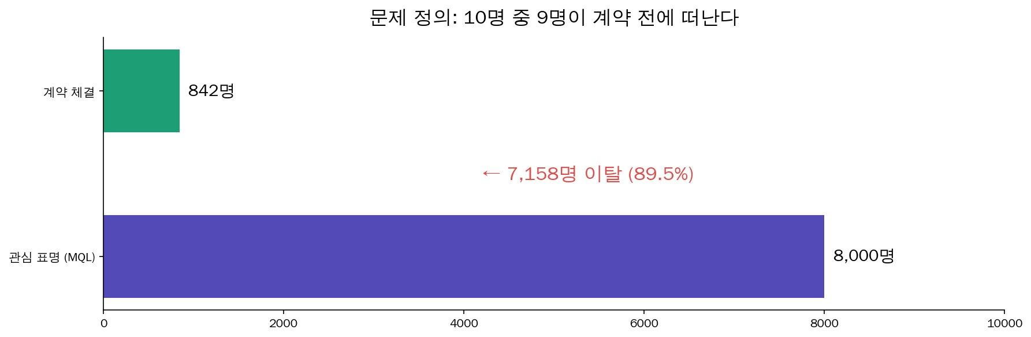
ACTIVATION
계약 전환 분석 — 유입 리드의 10.5%만 계약한다
무엇이 계약 전환을 결정하는가? 채널 · 유입 시기 · 리드 유형
1
유입 시기(월)가 계약 전환율을 가장 강하게 결정 (ML 중요도 1위 27.3%)
2
코호트별 계약 소요기간 37배 차이 (2017Q3 332일 vs 2018Q2 9일)
3
Social·Email 이탈률 94~97% — 계약 전 이탈이 집중되는 채널
4
채널 분포: 계약자는 unknown 21%, 이탈자는 social 19% 비율 높음
MQL (총 유입) | 계약 체결 | 이탈 | 예측 모델 AUC
8,000명 | 842명 (10.5%) | 7,158명 (89.5%) | 0.714 (로지스틱 회귀)
Activation = 계약 전환 분석. 계약 이후 첫 판매 여부(활성화율·Sales Cycle)는 Retention 파트에서 다룬다.
Notes:
[Activation 개요] Activation은 유입(MQL) → 계약(is_won=1) 전환에 집중합니다. 계약 이후 첫 판매 달성 여부(활성화율, Sales Cycle)는 Retention 파트입니다. 전체 그림: 8,000명 유입 → 842명 계약(10.5%) → 7,158명 이탈(89.5%) 4가지 핵심 발견: 1. 유입 시기(월)가 ML 변수 중요도 1위(27.3%) → 채널보다 언제 들어왔는가가 더 중요 2. 코호트별 계약 소요기간 37배 차이(2017Q3 332일 vs 2018Q2 9일) 3. Social·Email 이탈률 94~97%로 극단적 → 계약 전 이탈 집중 채널 4. 채널 분포: 계약자에서 unknown 비중이 이탈자보다 높음 예측 모델 AUC 0.714.

Slide 17
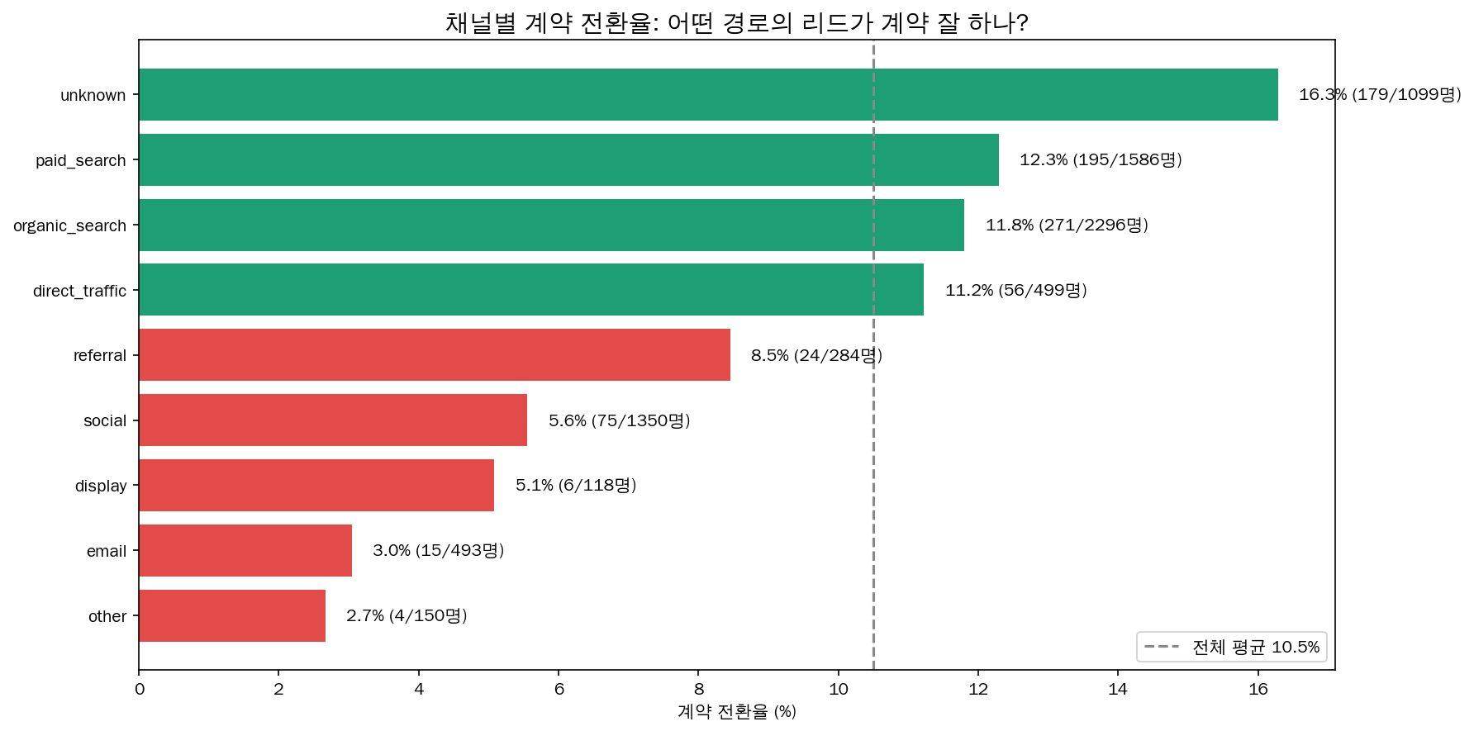
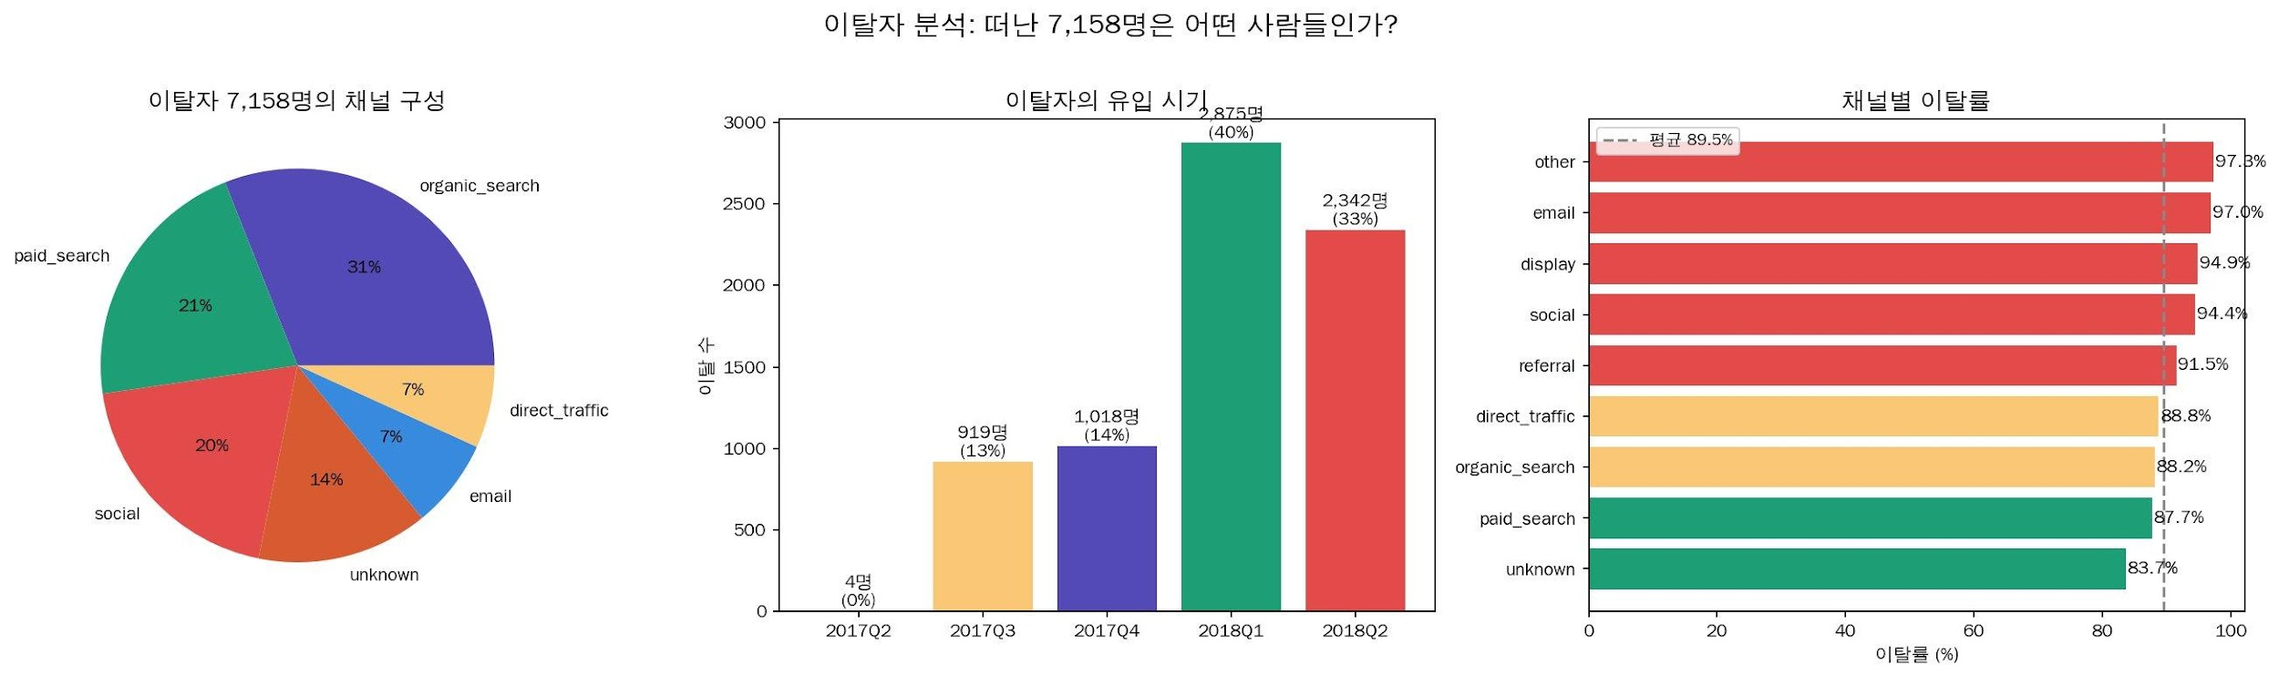
ACTIVATION
채널별 전환율 & 이탈자 분석
어떤 채널의 리드가 계약으로 전환되는가?
채널별 계약 전환율 (CVR)
이탈자 7,158명 채널·시기 프로파일
Unknown CVR 16.7% 1위이나 UTM 추적 불명 | Social 이탈률 94.4%, Email 97.0% — 계약 전 이탈이 집중되는 채널. 예산 재배분 검토 필요
계약자 93%가 2018년 유입 | 이탈자 채널: organic 31%, paid 21%, social 20% 순 (볼륨이 크기 때문)
Notes:
[Activation — 채널별 전환율 & 이탈자] Activation은 계약 전환(MQL→is_won=1)에 집중합니다. 계약 후 첫 판매 달성(활성화율, Sales Cycle)은 Retention 파트에서 다룹니다. 왼쪽: 채널별 CVR - Unknown 16.7% 1위 → UTM 결함으로 실제 채널 성과 해석 불가 - paid(12.3%), organic(11.8%), direct(11.2%) → 실질 상위 3개 채널 - social 5.6%, email 3.0% → 계약 전환 극히 낮음 오른쪽: 이탈자 7,158명 프로파일 - 이탈률: email 97.0%, social 94.4% → 이 채널 MQL 대부분이 계약 전 이탈 - 이탈자 유입 시기: 2018Q1 40%, 2018Q2 33% → 유입 급증 시기에 이탈도 급증 - unknown 이탈률 83.7%로 가장 낮음

Slide 18
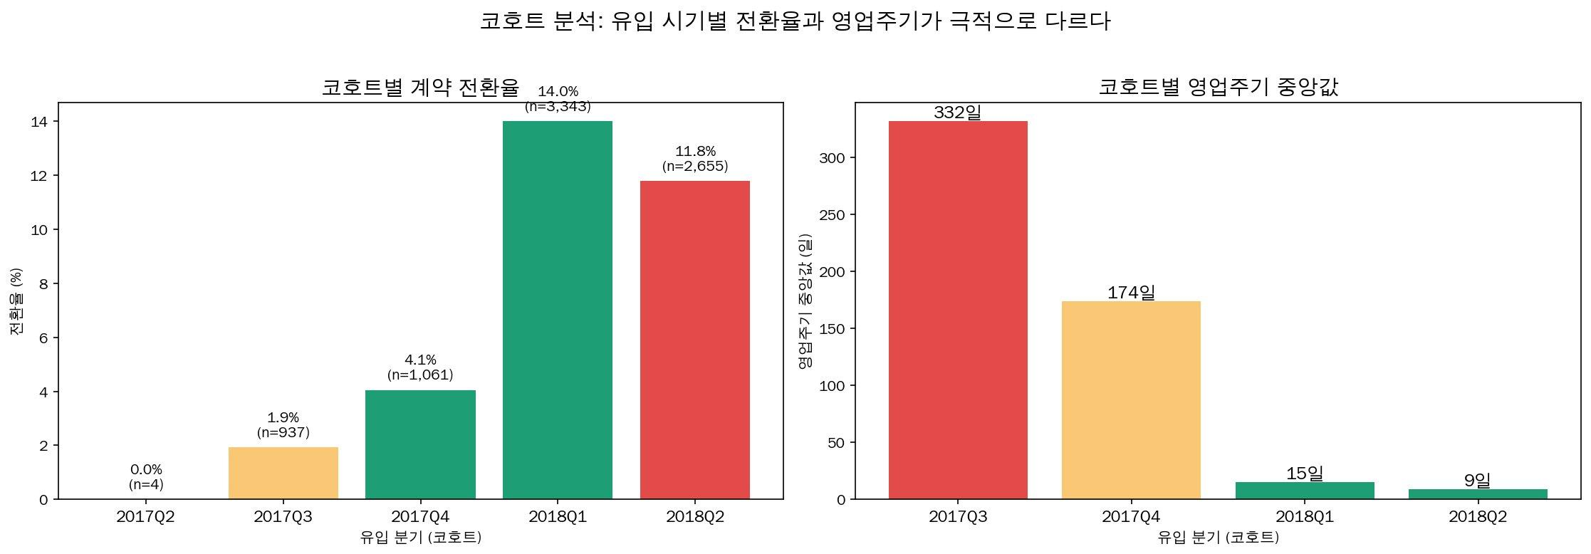
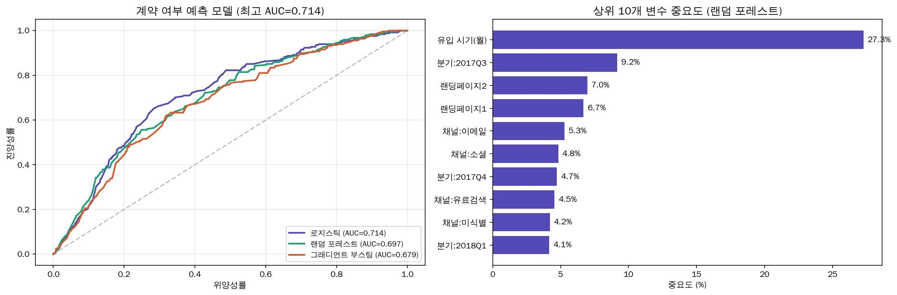
ACTIVATION
코호트 분석 & ML 예측
유입 시기가 계약 전환율을 결정한다 — 같은 플랫폼, 37배 차이
2017Q3: 전환율 1.9%, 계약 소요 332일 → 2018Q2: 전환율 11.8%, 9일. 영업 프로세스 성숙도 변화 가능성.
ML 모델 AUC 0.714 | 변수 중요도 1위: 유입 시기(월) 27.3% — 채널보다 "언제 들어왔는가"가 계약을 더 강하게 결정
한계: 셀러 속성 데이터는 계약 후에만 수집 → 사전 예측의 근본적 한계. ML 모델에 셀러 속성 변수 추가 시 예측력 강화 가능
Notes:
[Activation — 코호트 & ML] 왼쪽: 코호트별 전환율 & 영업주기 - 2017Q3: 전환율 1.9%, 영업주기 332일 - 2018Q2: 전환율 11.8%, 영업주기 9일 (37배 차이) - 같은 플랫폼에서 이런 변화는 영업 프로세스·조직 구조 변화 가능성 시사 오른쪽: ML 변수 중요도 - 유입 시기(월) 27.3%로 압도적 1위 → 채널 최적화보다 영업 환경 개선이 더 큰 레버리지 ML 한계: - AUC 0.714: 준수하지만 강한 예측 어려움 - 셀러 속성(사업 규모, 온라인 경험 등)이 계약 후에만 수집 → 구조적 한계 - 해결책: 계약 전 간단한 셀러 자기보고 설문 도입 검토 다음 Retention: 계약 842명 중 판매까지 이어진 380명(45.1%) 분석.

Slide 19
ACTIVATION | 핵심 인사이트
Activation — 핵심 발견 요약
💡 언제 들어왔느냐가 채널보다 계약 전환을 더 강하게 결정한다
유입 시기 — ML 변수 중요도 1위(27.3%)
Social·Email — 계약 전 이탈 집중 채널
코호트별 계약 전환율 0%→14%, 계약 소요기간 332일→9일(37배 차이). 같은 플랫폼인데 유입 시기에 따라 영업 환경이 극적으로 달랐다.
Social 이탈률 94.4%, Email 97.0%. 유입 볼륨은 있지만 계약으로 전환되지 않는 채널. 예산 효율 관점에서 재배분 검토 필요.
계약 전환 예측 모델 — AUC 0.714
Unknown — 계약자 비중 21% vs 이탈자 13%
로지스틱 회귀 기준 AUC 0.714. 셀러 속성(사업 규모, 온라인 경험)이 계약 후에만 수집되는 구조적 한계. 계약 전 설문 도입 시 개선 가능.
Unknown 채널은 계약자 비중이 이탈자보다 높게 나타남. UTM 결함 임에도 계약 품질 자체는 나쁘지 않음 — 추적 시스템 정비 후 재평가 필요.
▶ 다음 파트: Retention: 계약한 셀러가 실제로 첫 판매를 달성하는 조건을 분석한다

Slide 20
3
AARRR — 3/5
Retention
계약한 셀러가 실제로 판매를 시작하는가?
Sales Cycle · 활성화율 · 첫 판매 달성 — 계약 이후의 생존 조건

Slide 21
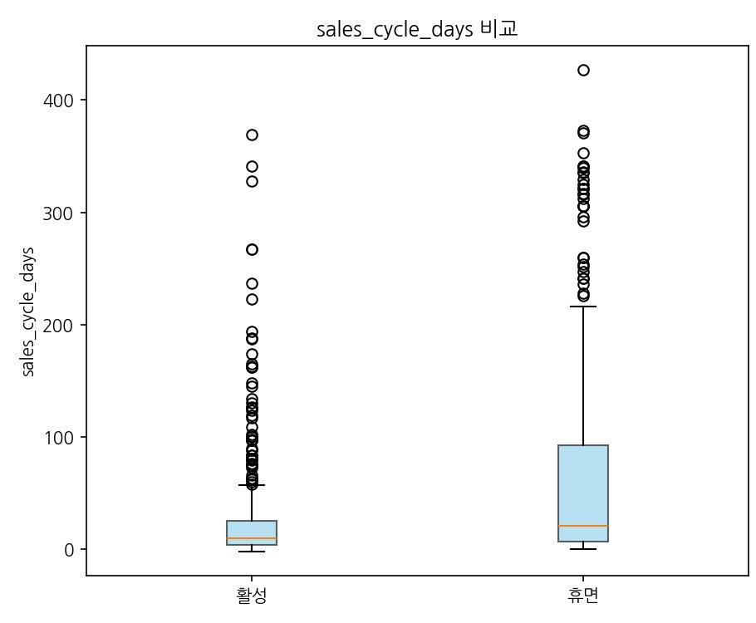
RETENTION
계약 후 첫 판매 달성 분석 — 활성화 조건
계약(is_won=1) 이후 실제 매출 발생까지. Sales Cycle이 핵심 선행 지표다
활성 셀러 Sales Cycle
중앙값 10일
휴면 셀러 Sales Cycle
중앙값 21일
Sales Cycle = 계약까지 걸린 시간. 빠르게 결정한 셀러(10일)가 느린 셀러(21일)보다 계약 후 첫 판매 달성률이 훨씬 높다. 준비된 셀러가 빠르게 결정한다.
활성화율(45.1%) = 계약자 중 실제 첫 판매를 달성한 비율. 변수 중요도: sales_cycle_days 1위 → origin → business_type 순.
Notes:
[Retention — Sales Cycle] Retention 정의: 계약(is_won=1) 후 실제 매출 발생(has_revenue=1) 달성. - 계약자 842명 중 활성 셀러: 380명(45.1%), 휴면 셀러: 462명(54.9%) Sales Cycle(계약까지 걸린 시간)이 Retention의 핵심 선행 지표: - 활성 셀러 중앙값: 10일 - 휴면 셀러 중앙값: 21일 - Mann-Whitney U, p<0.0001 → 통계적으로 매우 유의미 왜 Sales Cycle이 Retention을 예측하는가? 입점 결정이 빠른 셀러 = 이미 상품과 재고가 준비된 셀러. 계약 후 상품 등록·첫 판매도 빠릅니다. ML 변수 중요도: 1위 sales_cycle_days(62%): 압도적. 입점 속도가 활성화를 결정 2위 origin(13%), 3위 business_type(11%)

Slide 22
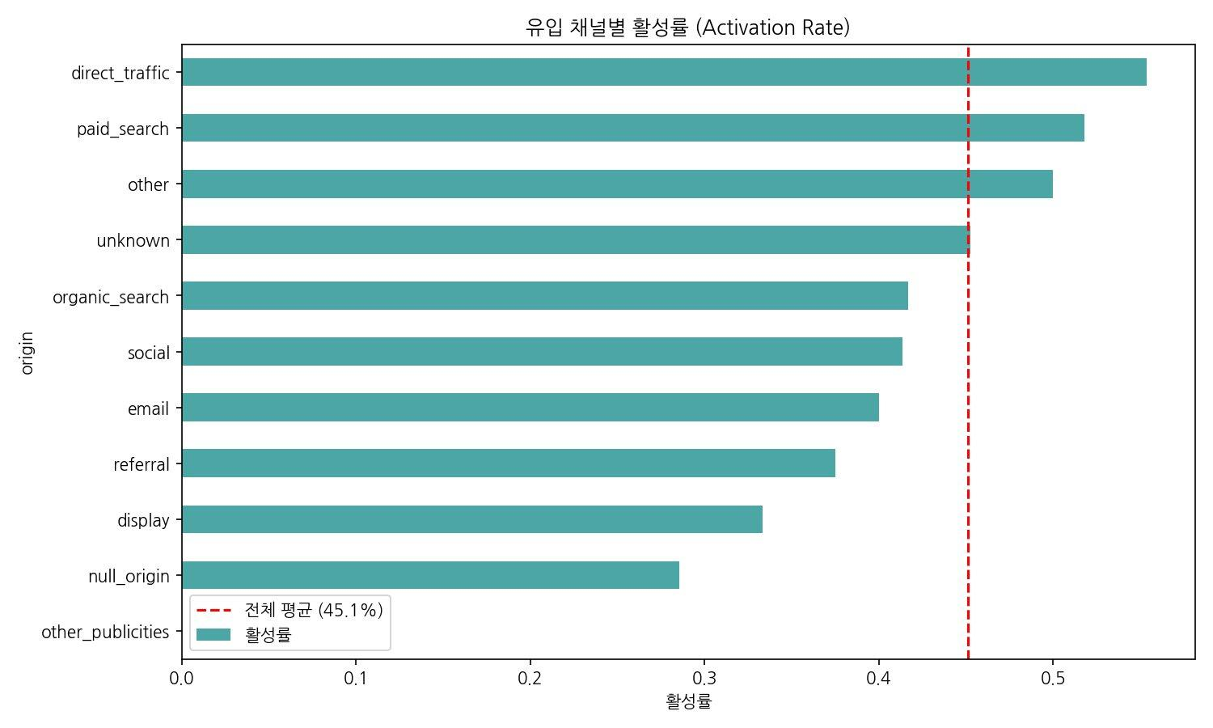
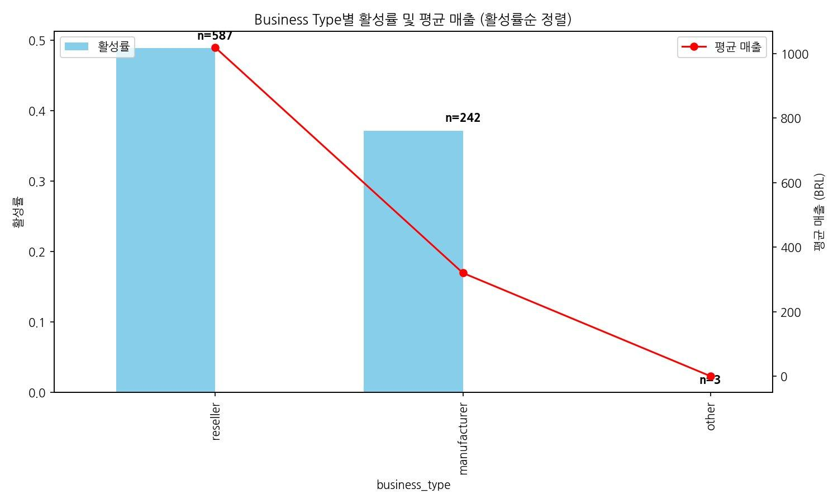
RETENTION
채널·사업형태별 활성화율 — 누가 첫 판매를 달성하는가
계약 후 실제 판매 시작 비율(활성화율) = Retention의 핵심 지표
direct_traffic 활성화율:
55.4%
Reseller 활성화율:
48.9%
paid_search 활성화율:
51.8%
Manufacturer 활성화율:
37.2%
전체 평균:
45.1%
활성화율(계약 후 첫 판매 달성률): direct 55.4% > paid 51.8% > 평균 45.1% | Reseller 48.9% > Manufacturer 37.2%. 채널과 사업형태가 Retention을 결정한다.
Notes:
[Retention — 채널 & 사업형태] 왼쪽: 채널별 활성화율 - direct_traffic 55.4%, paid_search 51.8%가 평균(45.1%) 상회 - 유입 채널의 품질이 계약 후에도 지속됩니다. 오른쪽: Business Type별 활성화율 & 평균매출 - Reseller(n=587): 활성화율 48.9%, 평균매출 R$1,003 - Manufacturer(n=242): 활성화율 37.2%, 평균매출 R$354 (매출 2.8배 차이) Reseller 우위 이유: 완성 상품 보유 → 입점 당일부터 즉시 판매 가능 Manufacturer 열위 이유: 제조 공정·품질 인증·MOQ 등 판매 전 준비 단계 길어 28일 골든타임 내 첫 판매 달성 구조적으로 어려움 전략: Reseller 우선 영업 | Manufacturer는 45일+ 확장 온보딩 + 중간 KPI(상품 등록, SKU 확보) 별도 관리

Slide 23
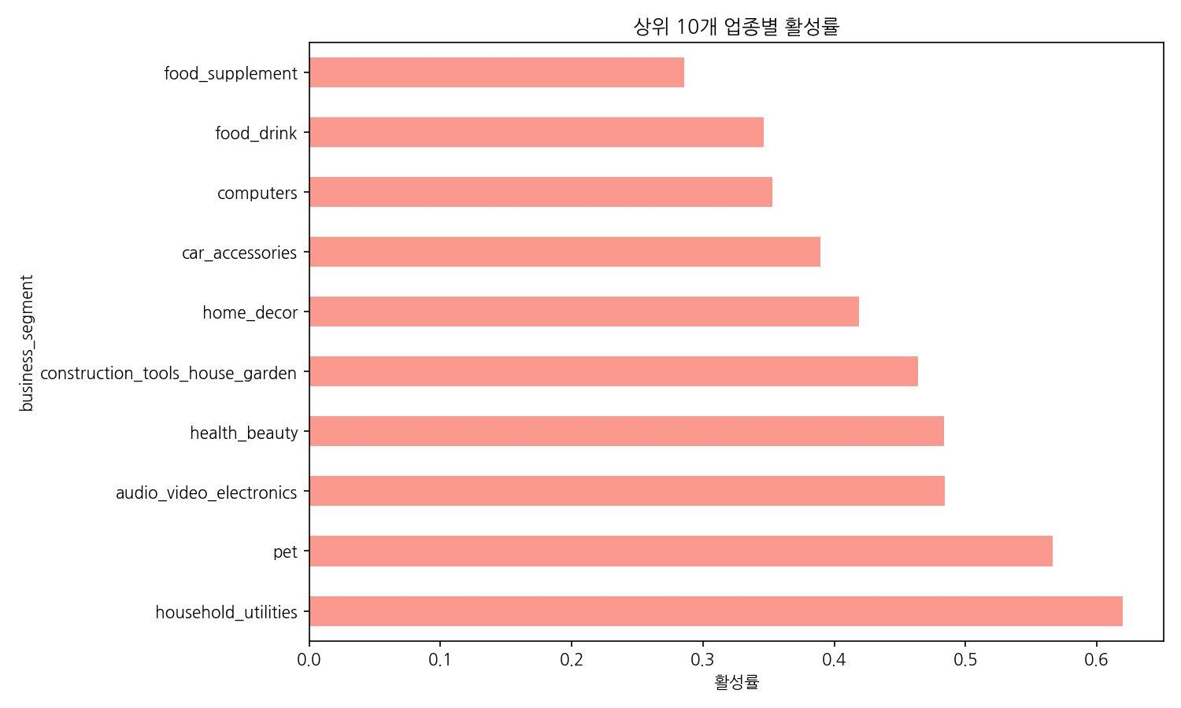
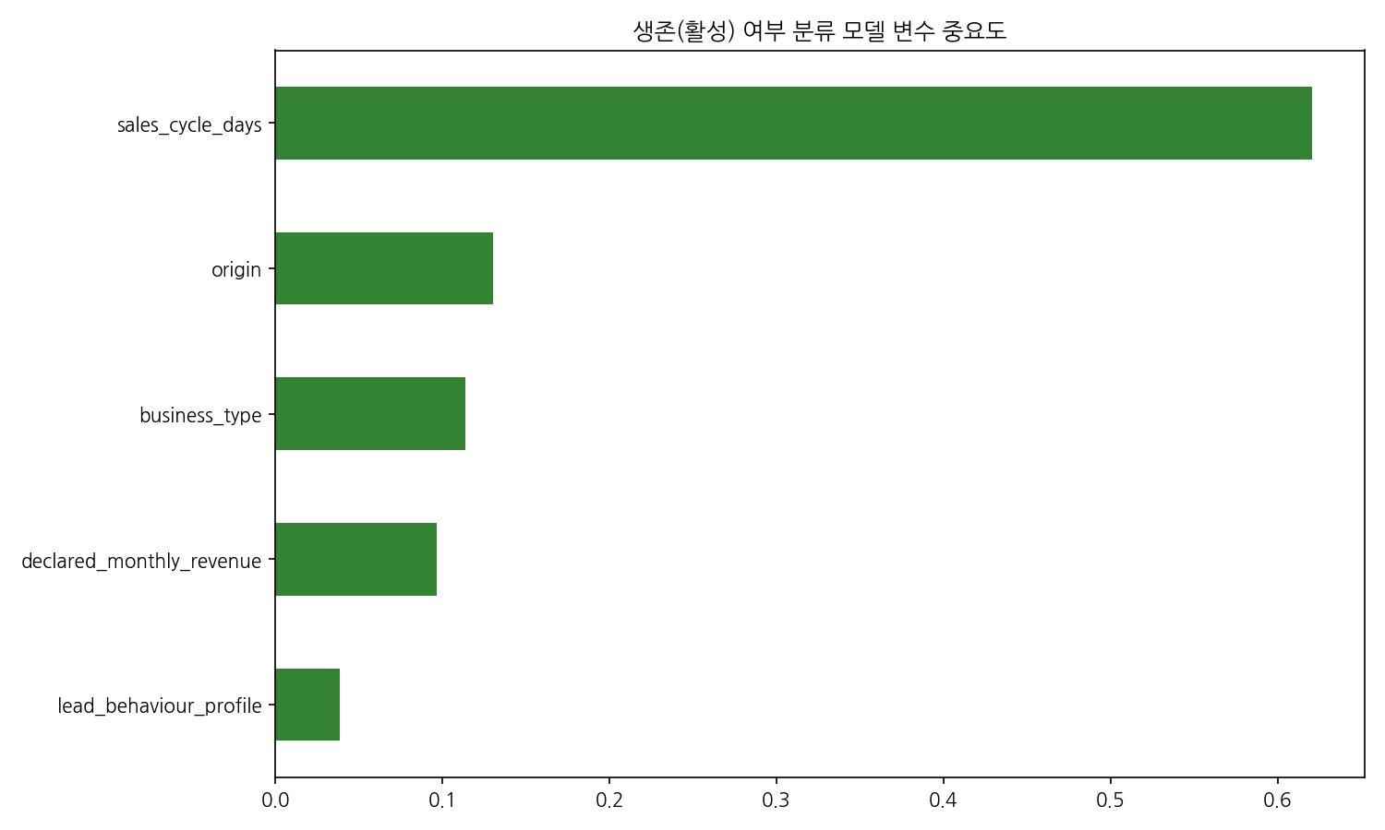
RETENTION
업종별 활성화율 & 생존 변수 중요도
어떤 업종을 타겟해야 더 많은 활성 셀러를 확보할 수 있는가?
household_utilities 62%, pet 57% — 재고 회전 빠르고 표준화된 상품군이 활성화 유리 | 영업 타겟을 상위 업종으로 좁히면 동일 비용으로 더 많은 활성 셀러 확보 가능
온보딩 전략: 입점 결정 빠른 셀러 → 계약 직후 집중 온보딩 | Manufacturer → 45일+ 확장 온보딩 + 중간 KPI (상품 등록, SKU 확보) 관리
Notes:
[Retention — 업종 & 변수 중요도] 왼쪽: 업종별 활성화율 - household_utilities 62%, pet 57% 상위 2개 - 공통점: 재고 회전 빠르고 규격화된 상품군 → 즉시 등록·판매 용이 - food_supplement 29% 최하위: 식품 인증, 유통기한 관리 등 장벽 오른쪽: 변수 중요도 - sales_cycle_days가 62%로 압도적 1위 → 리드 선별 시 Sales Cycle 짧은 리드 우선 원칙의 직접적 근거 업종 타겟팅: 활성화율 50% 이상 업종(household_utilities, pet, audio_video_electronics, health_beauty)을 우선 영업 → 동일 비용으로 더 많은 활성 셀러 확보.

Slide 24
RETENTION | 핵심 인사이트
Retention — 핵심 발견 요약
💡 Sales Cycle이 짧은 셀러, Reseller, 특정 업종 — 이 조합이 활성화를 결정한다
Sales Cycle — 활성화의 핵심 선행 지표
Reseller vs Manufacturer — 11.7%p 차이
활성 셀러 중앙값 10일 vs 휴면 셀러 21일(Mann-Whitney U, p<0.0001). ML 변수 중요도 1위(62%). 입점 결정이 빠른 셀러 = 이미 판매 준비가 된 셀러.
Reseller 활성화율 48.9%, Manufacturer 37.2%. 완성품 보유 여부가 첫 판매 달성 속도를 결정. Manufacturer는 45일+ 확장 온보딩 트랙 필요.
업종별 활성화율 — 상위 vs 하위 2배 차이
유입 채널도 활성화에 영향
household_utilities 62%, pet 57% 상위. food_supplement 29% 최하위. 재고 회전이 빠르고 규격화된 상품군이 첫 판매 달성에 유리.
direct_traffic 활성화율 55.4%, paid_search 51.8%로 평균(45.1%) 상회. Acquisition에서 좋은 채널로 들어온 셀러가 Retention에서도 살아남는 패턴.
▶ 다음 파트: Referral: 활성화된 셀러의 판매 경험이 플랫폼 평판으로 이어지는 과정을 분석한다

Slide 25
5
AARRR — 5/5
Revenue
살아남은 셀러가 실제로 얼마나 팔았는가?
채널별 LTV 역전 — Acquisition 순위와 매출 순위는 다르다

Slide 26
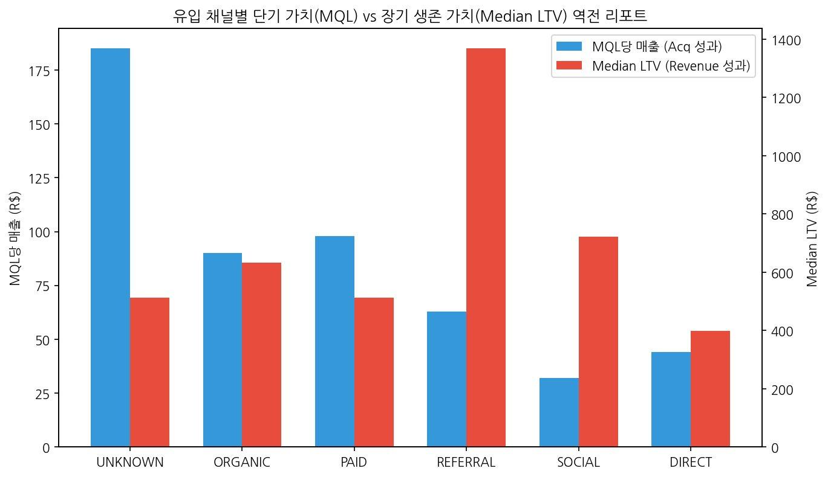
REVENUE
채널별 LTV 분석 — 유입과 매출의 역전
Acquisition 성과와 Revenue 성과가 일치하지 않는다
🏆 Referral: Median LTV R$1,400 (1위) — MQL은 최하위였으나 LTV 최강
⚠️ Unknown: 극단치 2명 제거 시 Median LTV R$512 — 사실상 paid_search와 동일
Notes:
[Revenue — 채널별 LTV 역전] Acquisition 단계의 채널 평가와 Revenue 단계의 채널 평가가 역전되는 지점을 보여줍니다. 파란 막대(MQL당 매출) vs 빨간 막대(Median LTV)의 역전에 주목: - Referral: MQL 최하위 → Median LTV R$1,400으로 1위 (역전 최대) - Unknown: MQL당 매출 1위 → 극단치 2명 제거 시 LTV R$512 (과대평가) - Social: MQL당 매출 낮음 → online_big 세그먼트에서는 LTV 높음 결론: Acquisition 지표만으로 예산을 배분하면 잘못된 결정. LTV까지 고려한 종합 평가 필요.

Slide 27
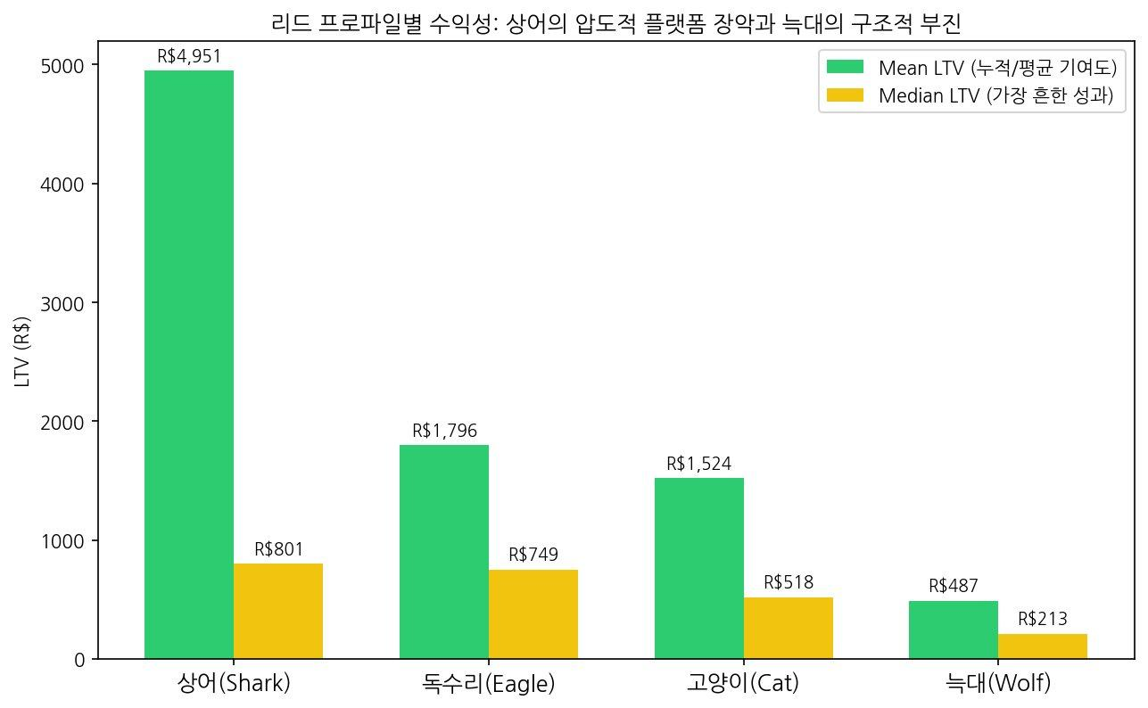
REVENUE
리드 프로파일별 LTV — 상어의 압도적 위력
셀러의 성향(Behaviour Profile)이 매출에 미치는 영향
🦈 상어 (Shark)
대규모 재고, 디지털 숙련도 높은 기업형 셀러
LTV: R$4,951 | A등급 50%
🦅 독수리 (Eagle)
특정 카테고리 집중, 빠르게 성장하는 중형 셀러
LTV: R$1,796 | 중상위
🐱 고양이 (Cat)
소규모 개인 셀러, 전체 볼륨 지탱
LTV: R$1,524 | 중위
🐺 늑대 (Wolf)
박리다매 전략. 주문량 부족으로 LTV 최하위
LTV: R$487 | 최하위
늑대의 LTV 최하위는 데이터 오류가 아닌 구조적 한계 — 박리다매 전략은 주문량이 뒷받침되어야 하나 중앙값 주문 3건에 그침
Notes:
[Revenue — 리드 프로파일별 LTV] 영업팀이 부여하는 행동 유형(lead_behaviour_profile)이 실제 매출과 얼마나 연관되는지 분석했습니다. 프로파일별 특성: - 상어(Shark): 대규모 재고, 높은 디지털 숙련도를 가진 기업형 셀러. Mean LTV R$4,951로 압도적 1위. A등급 비율 50%. - 독수리(Eagle): 특정 카테고리에 집중, 빠르게 성장하는 중형 셀러. Mean LTV R$1,796. - 고양이(Cat): 소규모 개인 셀러. 수는 많지만 LTV는 중위. 플랫폼 볼륨의 근간. - 늑대(Wolf): 박리다매 전략. LTV R$487로 최하위. 늑대(Wolf)가 낮은 이유: - 박리다매 전략은 주문량이 충분해야 작동하지만 중앙값 주문 3건에 불과 - 낮은 단가 + 낮은 주문수 = 구조적으로 낮은 LTV - 이는 데이터 오류가 아닌 사업 모델의 근본적 한계 복합값(shark, cat 등) 16건은 첫 번째 프로파일 기준으로 분류했습니다.

Slide 28
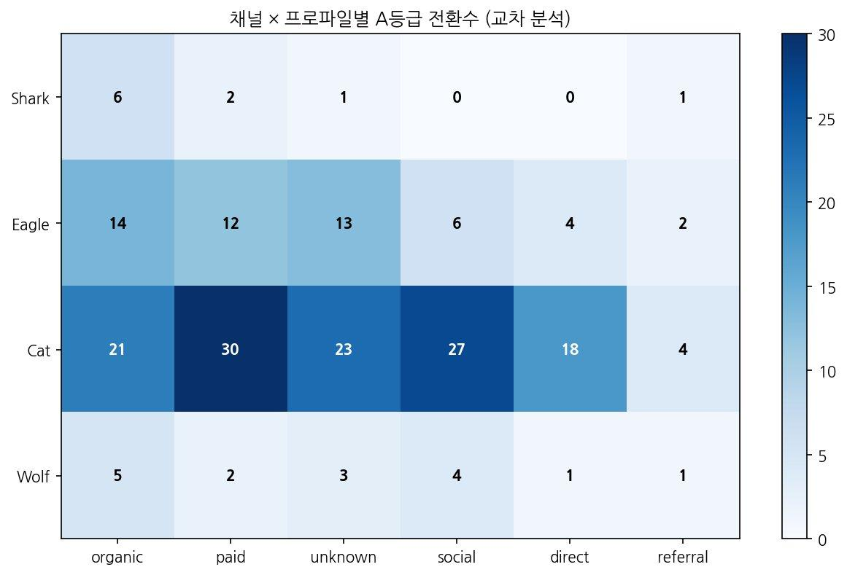
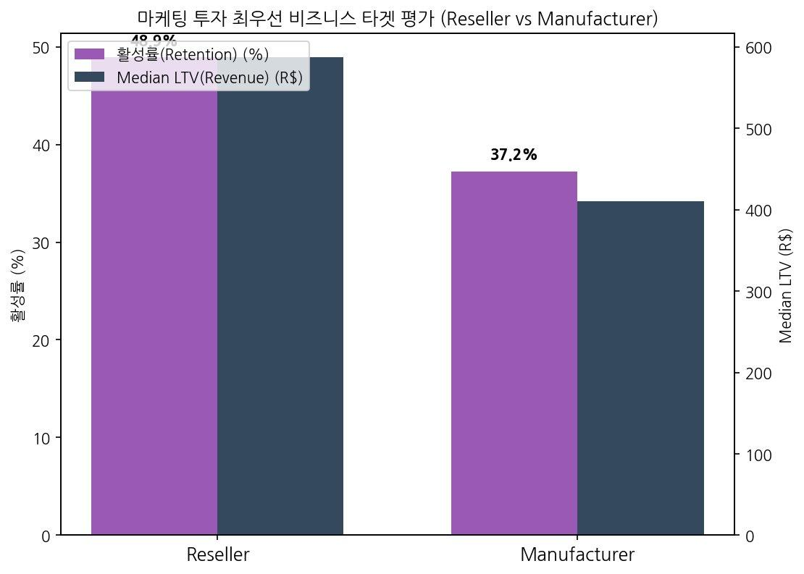
REVENUE
채널 × 프로파일 교차 분석 & 투자 우선순위
Golden Path: Organic Search × 상어 셀러
채널 × 프로파일별 A등급 전환수
Reseller vs Manufacturer 투자 평가
Reseller: 활성화율 48.9%, Median LTV R$590 | Manufacturer: 활성화율 37.2% — 영업 리소스는 Reseller 우선 배정. Manufacturer는 인큐베이팅 검토
예산 전략: organic_search + paid_search 이중 투자 | referral 볼륨 확대 육성 (A등급 비율 55.6%) | Social은 세그먼트 정밀화 우선
Notes:
[Revenue — 채널×프로파일 교차 & 투자 매트릭스] 왼쪽 히트맵: 채널 × 프로파일별 A등급 전환수 - Cat이 모든 채널에서 수량 최다 (소규모 셀러 다수) - Shark는 수 적지만 LTV 압도 → organic, paid, unknown에서 발굴 - Golden Path: organic_search × 상어 = 광고비 0원 + 최고 LTV 조합 오른쪽: Reseller vs Manufacturer 투자 매트릭스 - Reseller: 활성화율 48.9% + Median LTV R$590 → 이중 우위 - Manufacturer: 37.2% + R$404 → 이중 열위 예산 전략: 1. organic + paid 이중 집중 투자 (상어 셀러 발굴) 2. referral 프로그램 확대 (A등급 비율 55.6%) 3. social 세그먼트 정밀화 먼저, 예산 확대는 그 다음

Slide 29
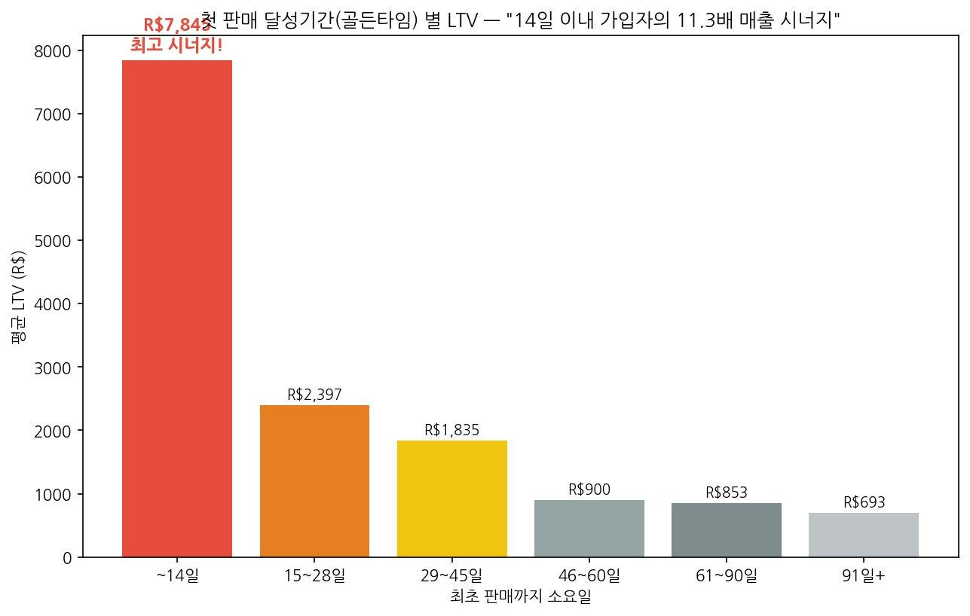
REVENUE
14일 골든타임 — 속도가 LTV를 결정한다
첫 판매까지 소요 기간이 짧을수록 LTV가 기하급수적으로 높다
🏆 14일 이내 첫 판매 = LTV 11.3배 | 28일 이내 = LTV 4.4배
전체 리드 중 상위 0.4%만 A등급 도달 — 리드 초기 감별이 핵심
온보딩 팀 최우선 KPI: 가입 후 14일 이내 첫 판매 달성 | 병목 구간 집중 케어 → Time-to-first-sale 단축이 LTV 극대화의 핵심
Notes:
[Revenue — 14일 골든타임] 분석 전체에서 가장 강력한 단일 발견입니다. 핵심 수치: - 14일 이내 첫 판매: 평균 LTV R$7,845 - 91일 이상: 평균 LTV R$693 → 11.3배 차이 왜 이 차이가 발생하는가: 빠른 첫 판매 → 성공 경험 → 추가 상품 등록 → 판매 지속 느린 첫 판매 → 실패 경험 → 이탈 또는 소극적 운영 즉, 첫 판매 경험이 셀러의 플랫폼 몰입도를 결정합니다. 실무 적용: - 온보딩 팀 KPI: 계약 건수 → 14일 내 첫 판매 달성률로 변경 - 계약 직후 72시간 내 상품 등록 지원 - 7일차, 14일차 자동 알림 시스템 - Manufacturer는 45일 별도 목표 설정

Slide 30
REVENUE | 핵심 인사이트
Revenue — 핵심 발견 요약
💡 Acquisition 성과 순위와 Revenue LTV 순위는 역전된다 — 14일이 LTV를 결정한다
채널별 LTV 역전 — Referral이 1위
14일 골든타임 — LTV 11.3배 차이
MQL 최하위였던 Referral 채널의 Median LTV가 R$1,400으로 1위. Unknown은 극단치 제거 시 사실상 paid_search와 동일 수준. 유입 지표만으로 채널을 평가하면 오판.
첫 판매까지 14일 이내 달성 시 평균 LTV R$7,845 vs 91일+ R$693(11.3배). 온보딩 팀의 최우선 KPI를 '14일 내 첫 판매 달성률'로 설정해야 한다.
Shark × Reseller — Golden Combination
리드 프로파일 — 상어(Shark)의 압도적 위력
Shark(Mean LTV R$4,951) + Reseller(활성화율 48.9%) 조합이 최강. Organic × Shark = Golden Path. 이 조합 리드 발생 시 최상위 SDR 즉각 배정 필요.
Shark Mean LTV R$4,951 vs Wolf R$487(10배 차이). Wolf의 낮은 LTV는 데이터 오류가 아닌 구조적 한계 — 박리다매 전략이 주문량 부족으로 작동 안 됨.
▶ 다음 파트: Referral: 판매를 통한 고객 경험이 플랫폼 평판으로 이어지는 과정을 분석한다

Slide 31
4
AARRR — 4/5
Referral
고객 경험이 플랫폼 평판을 만든다
리뷰·배송 품질은 다음 Acquisition으로 이어지는 신뢰 자산

Slide 32
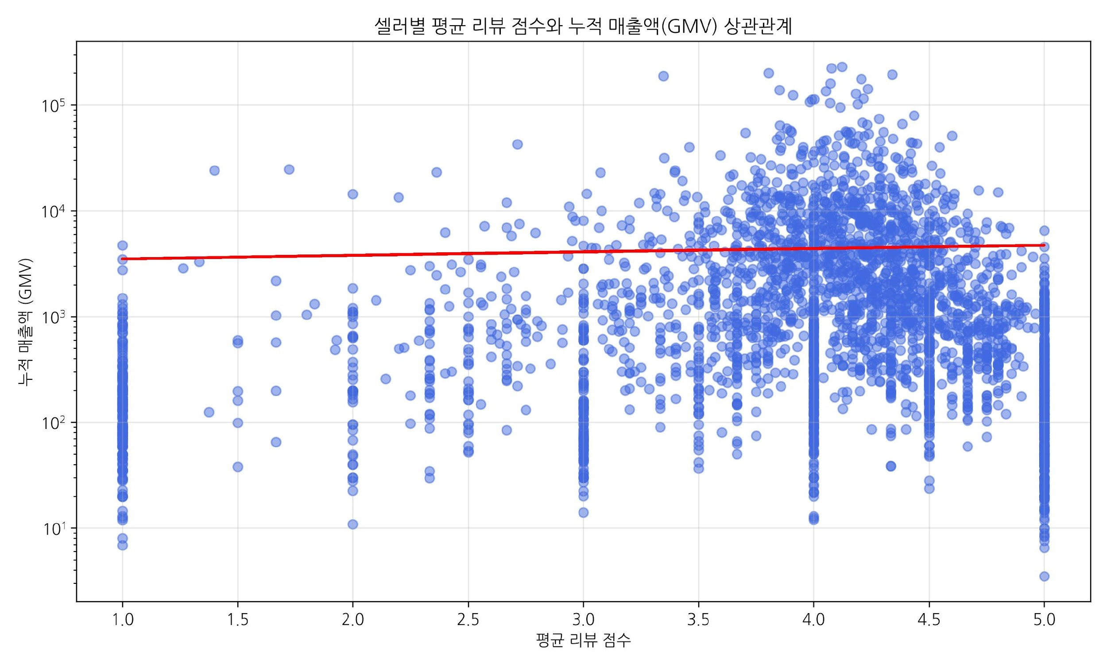
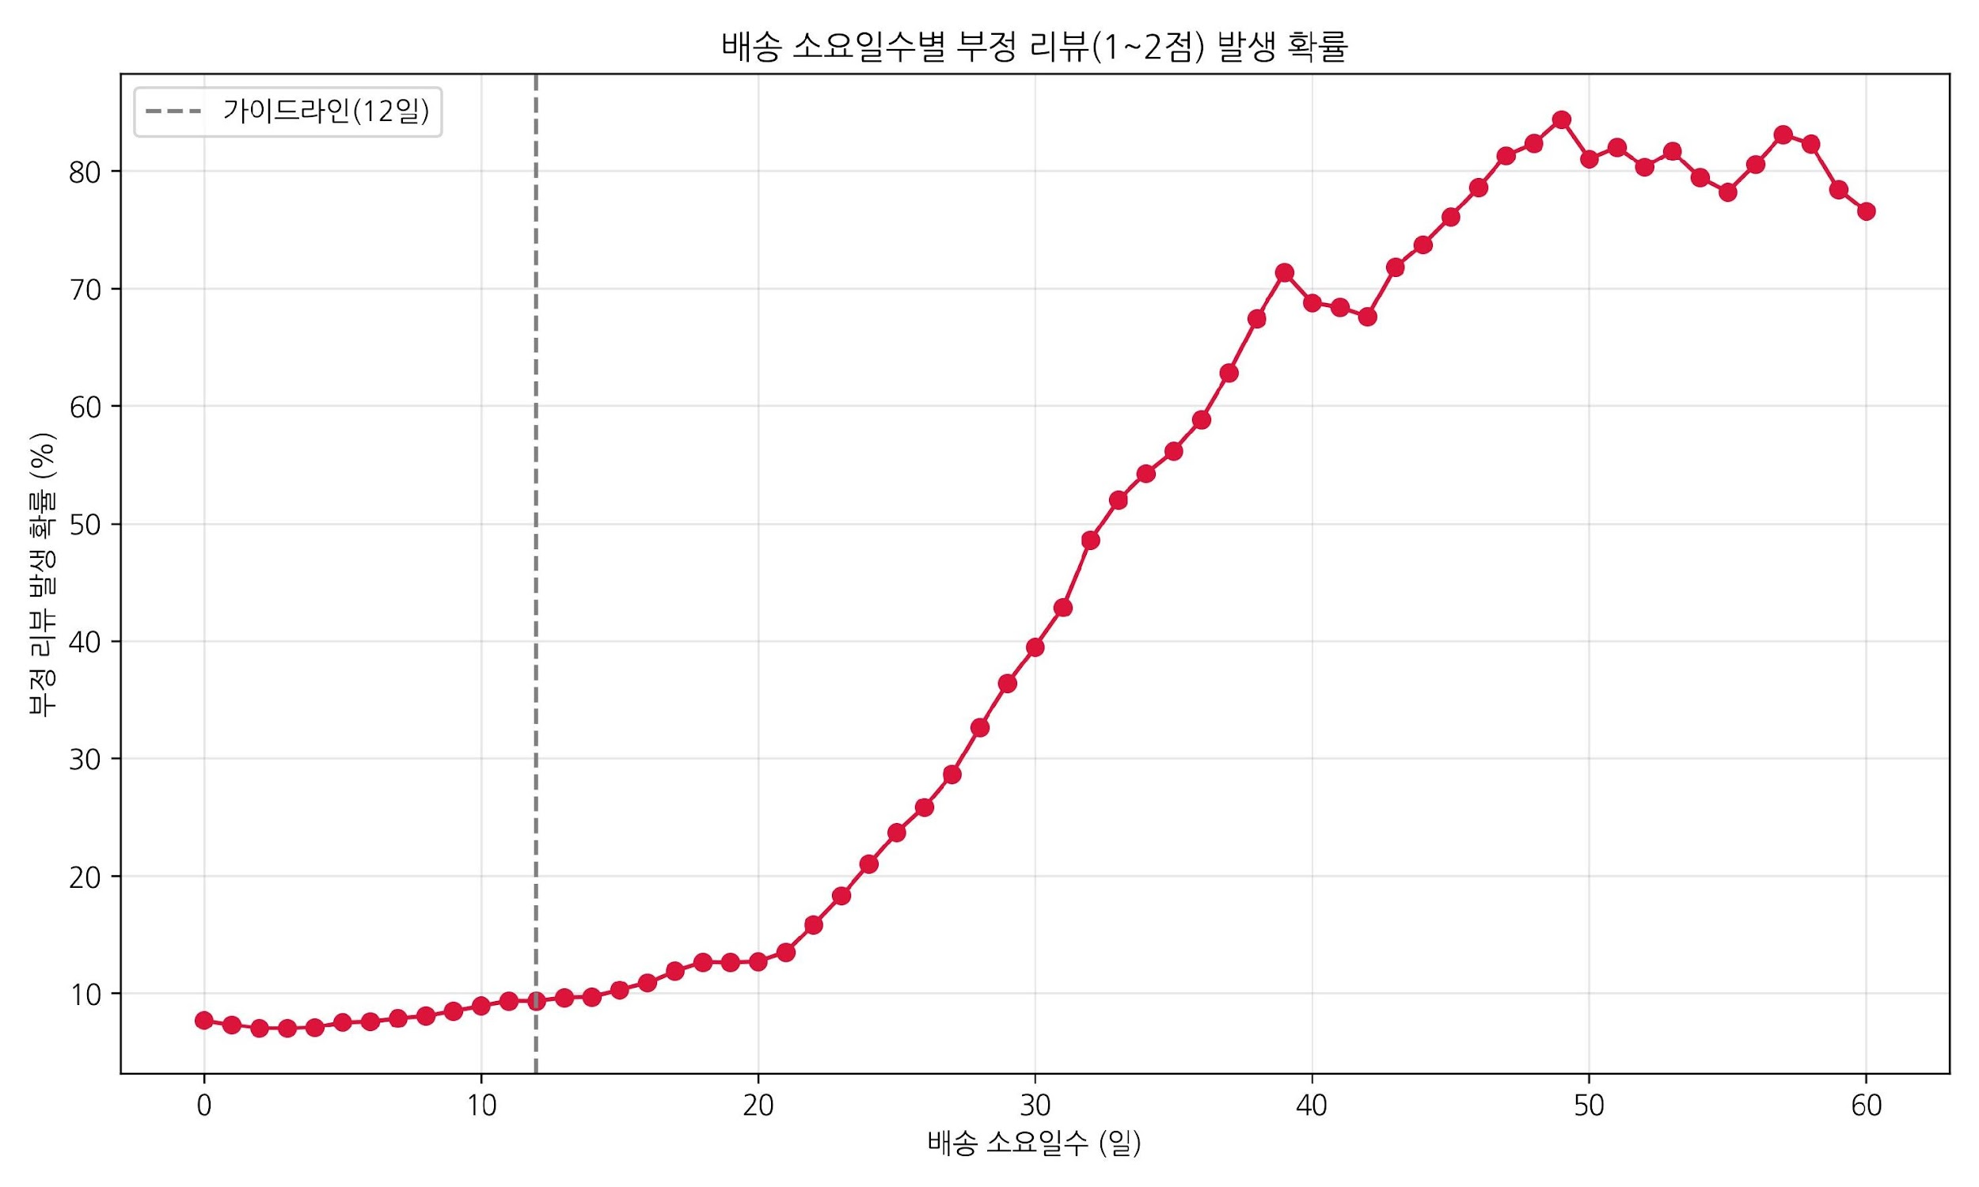
REFERRAL
고객 경험이 매출을 결정한다
리뷰 점수·배송 품질은 Acquisition으로 이어지는 플랫폼 신뢰 자산
리뷰 점수 - GMV 상관관계
배송 소요일별 부정 리뷰 임계점
리뷰 점수 4.0 기점으로 GMV 상단 밴드 급확장 | 배송 12일 초과 시 부정 리뷰 확률 급등 (임계점) → 12일 이내 배송 골든타임 설정 필요
액션: 12일 초과 배송 예정 주문 → 10일차 선제 알림 발송 | 평점 4.0 미만 셀러 개선 시 수수료 할인 등 재무적 인센티브 제공
Notes:
[Referral — 리뷰 & 배송] Referral 파트는 olist_order_reviews, olist_orders 등 별도 테이블 데이터를 사용합니다. 왼쪽 산점도: 리뷰 점수 vs 누적 GMV - 평점 4.0 기점으로 GMV 상단 밴드 급확장 - 평점 4.0 이상 셀러의 GMV가 구조적으로 높음 오른쪽 곡선: 배송 소요일별 부정 리뷰 발생 확률 - 12일까지: 부정 리뷰 10% 수준으로 안정 - 12일 초과부터 급등 → 30일 50%, 50일 80% - 12일이 명확한 임계점 실무 액션: 1. 배송 10일차에 셀러 자동 알림 발송 2. 평점 4.0 미만 셀러 → 수수료 할인 등 품질 개선 인센티브 3. 배송 지연 패턴 셀러 → Olist Fulfillment 서비스 권유

Slide 33
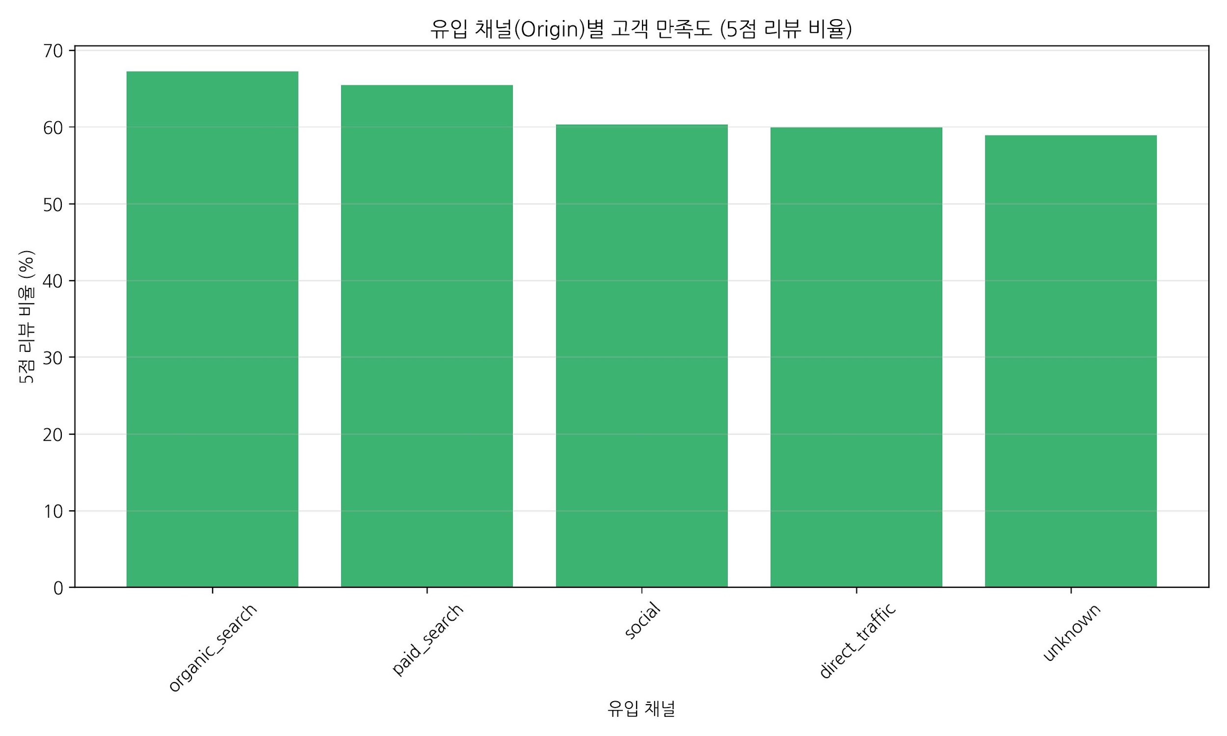
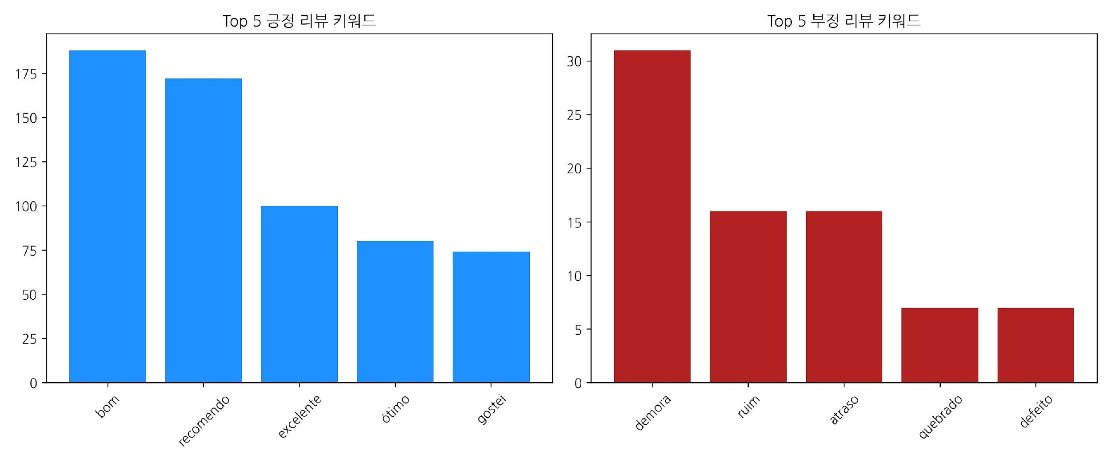
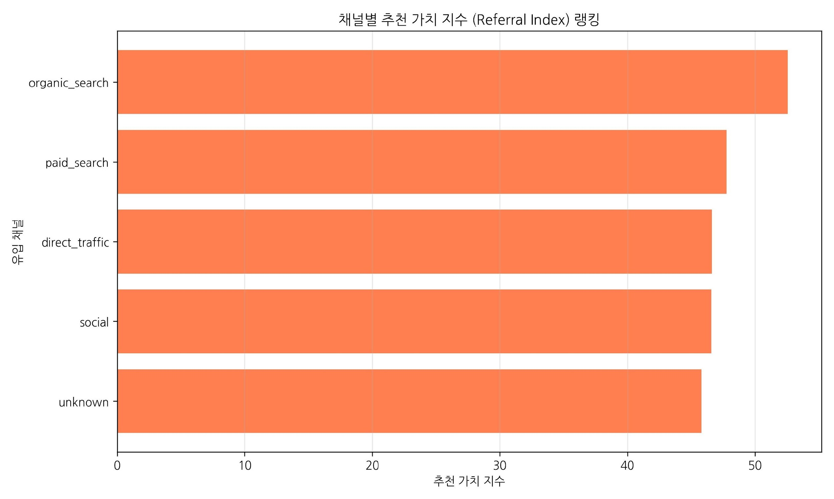
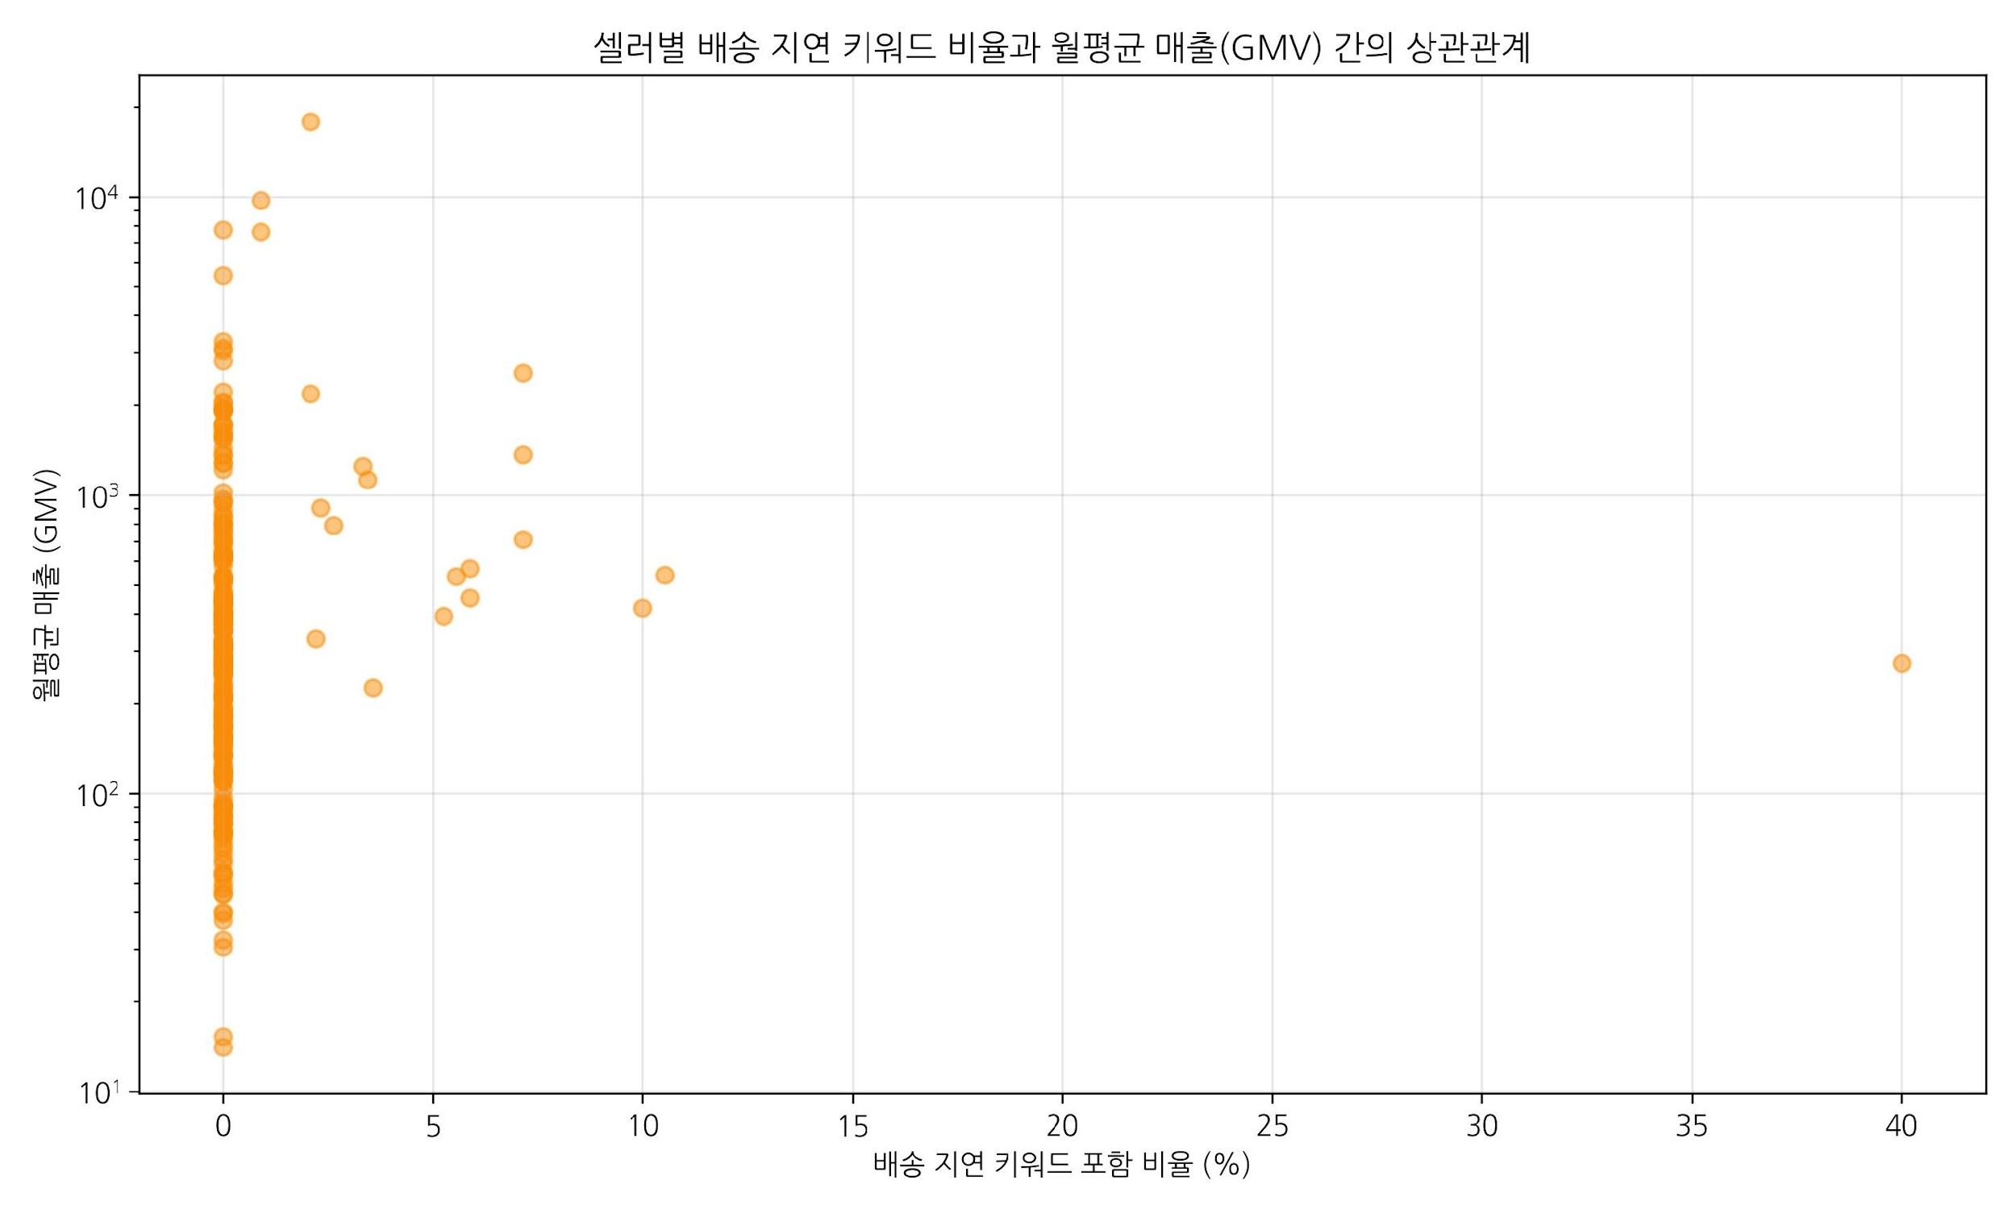
REFERRAL
채널별 고객 만족도 & 부정 리뷰 원인 분석
Organic·Paid Search 유입 셀러가 만족도 최고 — 배송 지연이 최대 위기 요인
부정 리뷰 1위 원인: demora(지연)·atraso(늦음) 등 배송 문제 | 'demora' 키워드 10% 초과 셀러 → Red Flag 자동 개입 시스템 구축 필요
Notes:
[Referral — 채널별 만족도 & NLP] 왼쪽 상단: 채널별 5점 리뷰 비율 - organic 67.3%, paid 65.5% 상위 → Acquisition 효율 높은 채널이 만족도도 높음 - unknown 59.1% 최하위 왼쪽 하단: Referral Index - organic > paid > direct > social > unknown 순 오른쪽 상단: NLP 키워드 - 긍정: bom(좋음), recomendo(추천), excelente(훌륭함) - 부정: demora(지연), ruim(나쁨), atraso(지연) → 배송 관련이 압도적 오른쪽 하단: 배송 지연 키워드 비율 vs 매출 - 지연 키워드 비율 높을수록 매출 낮음 (명확한 음의 상관) 자동화 제안: demora 키워드 비율 10% 초과 셀러에게 자동으로 운영팀 개입하는 Red Flag 시스템 구축

Slide 34
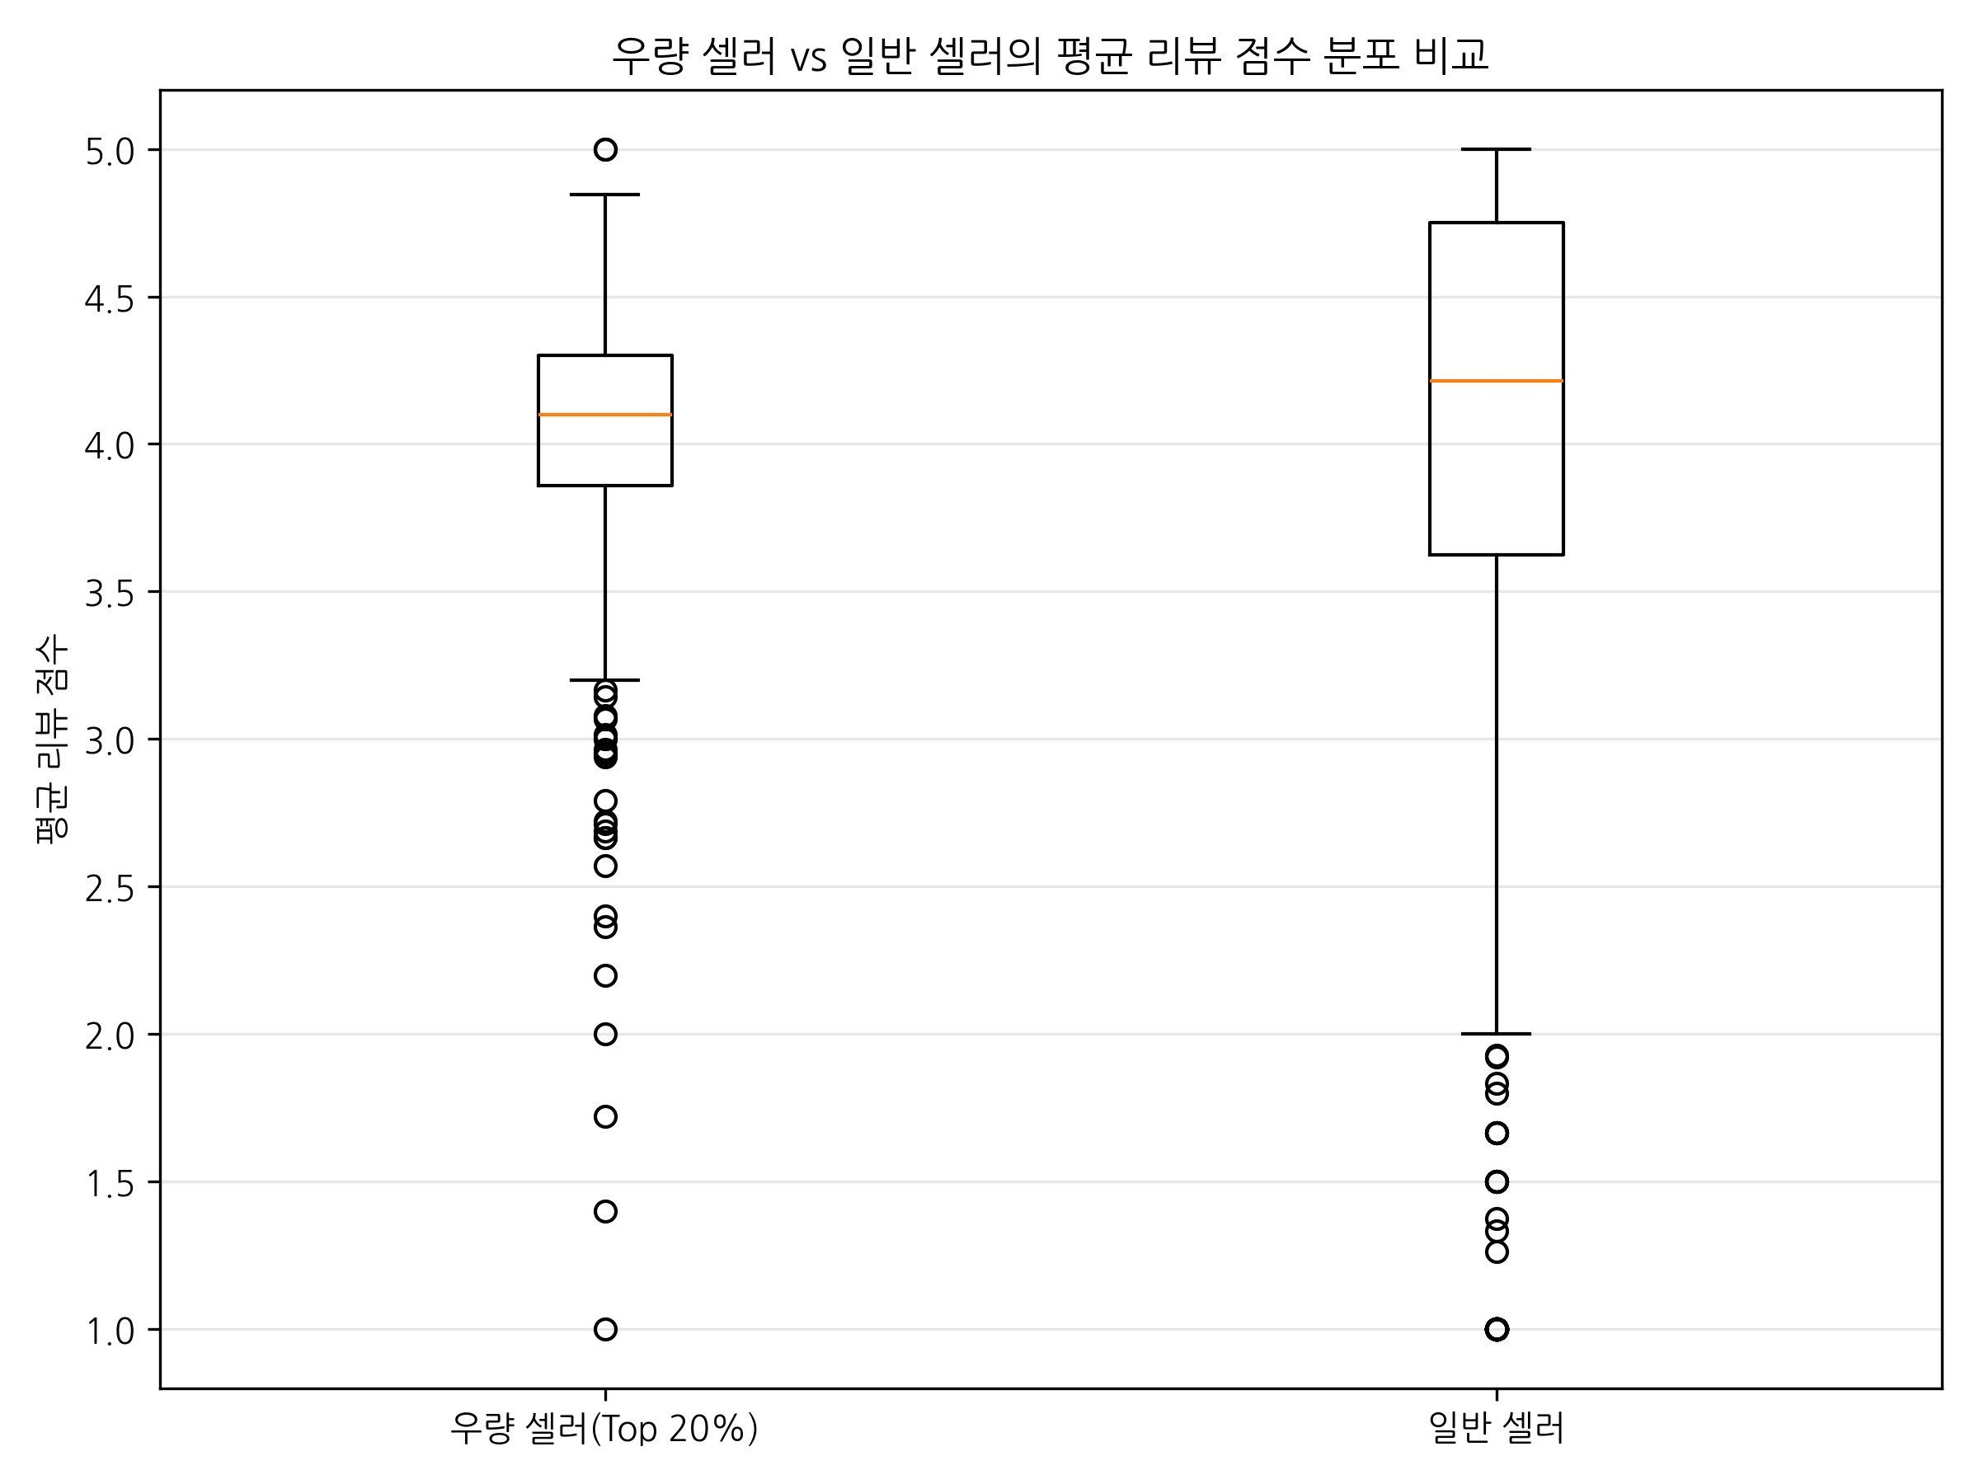
REFERRAL
우량 셀러 vs 일반 셀러 — 매출이 품질을 결정한다
Top 20% 매출 셀러는 평점 안정성이 압도적으로 높다
우량 셀러 (Top 20%)
평균 평점 높고 Q1 방어율 뛰어나 편차 적음 — 일관된 품질 유지
일반 셀러
평균 평점은 비슷하나 하위 편차 크고 1점대까지 분포
카테고리 위험군
가구·대형 가전 등 특정 카테고리에서 구조적 낮은 평점 군집화
운영 권고
위험 카테고리 신규 셀러 → Olist Fulfillment 의무화 또는 물류 역량 심사 강화
마케팅 예산: Referral Index 최하위 채널 예산 축소 → Organic/Paid Search 인바운드 채널 집중 | 만족도 낮은 채널 셀러 → 온보딩 허들 설정
Notes:
[Referral — 우량 셀러 vs 일반 셀러] 박스플롯 해석: - 우량 셀러(Top 20%): 평균 평점 높고 Q1 방어율 뛰어나 편차 적음 → 일관된 품질 유지 - 일반 셀러: 평균 평점 비슷하지만 하위 편차 크고 1점대까지 분포 핵심: 매출이 높은 셀러는 평점 관리도 잘 한다. 공통 원인(셀러 역량)의 결과 → 잘 하는 셀러는 상품·배송·CS 모두 잘 합니다. 카테고리 위험군: 가구, 대형 가전에서 구조적으로 낮은 평점 군집화 → 해당 카테고리 신규 셀러: Olist Fulfillment 의무화 또는 물류 역량 사전 심사 Referral Index 순위: organic > paid > direct > social > unknown 예산: unknown, social 일부 → organic, paid 인바운드 채널 강화

Slide 35
REFERRAL | 핵심 인사이트
Referral — 핵심 발견 요약
💡 배송 12일이 임계점, demora(지연)가 적 — 플랫폼 평판은 배송에서 만들어진다
배송 12일 — 부정 리뷰의 임계점
부정 리뷰 1위 원인 — demora(지연)
12일까지 부정 리뷰 발생률 10% 수준으로 안정. 12일 초과 시 급등 → 30일 50%, 50일 80%. 10일차 선제 알림 시스템 구축이 핵심 액션.
NLP 분석 결과 부정 키워드 1위 demora(지연), atraso(늦음). 리뷰 품질 문제의 핵심은 상품이 아닌 배송 지연. 물류 역량 관리가 핵심.
Organic Search 셀러 — 만족도 최고
우량 셀러 — 평점 일관성이 다르다
Organic 셀러 5점 리뷰 비율 67.3%로 전체 1위, Referral Index 최상위. Acquisition → Retention → Referral 모두 Organic이 우수한 선순환.
Top 20% 매출 셀러는 평균 평점이 높을 뿐 아니라 하위 편차(Q1)가 훨씬 작음. 역량 있는 셀러는 상품·배송·CS 모두 잘 관리하는 패턴.
▶ 다음 파트: Strategy: AARRR 5단계 발견을 하나의 실행 계획으로 통합한다

Slide 36
★
AARRR — ★/5
Strategy
분석을 넘어 실행으로
AARRR 5단계 발견을 하나의 액션 플랜으로 통합한다

Slide 37
STRATEGY
Cross-AARRR 종합 전략
3가지 핵심 전략으로 전체 퍼널을 관통한다
01
02
03
14일 골든타임 온보딩
상어 + Reseller 우선 배정
채널별 예산 재배분
· 14일 이내 첫 판매 = LTV 11.3배 / 28일 이내 = LTV 4.4배
· 상어(Shark) Mean LTV R$4,951 — 전체 평균 대비 2.8배
· paid_search + organic_search 이중 집중 투자
· 온보딩 팀 최우선 KPI로 지정
· 이 조합 리드 발생 시 최상위 SDR(영업담당) 즉각 투입
· referral 프로그램 볼륨 확대 (A등급 비율 55.6%)
· Sales Cycle 짧은 셀러 → 계약 직후 집중 케어
· paid_search × online_big × reseller = 계약 후 첫 판매 달성율 71%
· Social: 전면 삭감 아닌 online_big 세그먼트 정밀화
· Manufacturer는 45일+ 확장 온보딩 + 중간 KPI 관리
· Manufacturer 대상 별도 인큐베이팅 프로그램 검토
· unknown: UTM 정비 후 실제 채널 재분류
"Acquisition(유입) → Activation(계약 전환) → Retention(첫 판매 달성) → Revenue(매출)" — Reseller·상어를 Organic/Paid로 유입해 14일 내 첫 판매를 달성시키는 것이 핵심이다.
Notes:
[Cross-AARRR 종합 전략] 5개 파트가 수렴하는 3가지 핵심 전략입니다. 전략 01 — 14일 골든타임 온보딩: Sales Cycle(Acquisition) → 활성화율(Retention) → LTV(Revenue) 모두 속도와 연결. 온보딩 KPI를 계약 건수 → 14일 내 첫 판매 달성률로 전환하는 것이 가장 큰 레버리지. 전략 02 — 상어 + Reseller 우선 배정: LTV 1위 프로파일(Shark) + 활성화율 1위 사업형태(Reseller) 조합. 이 조합 리드 발생 시 최상위 SDR 즉각 투입. 전략 03 — 채널별 예산 재배분: organic + paid 이중 집중 | referral 볼륨 확대 | social은 online_big 정밀화 | unknown은 UTM 정비 후 재분류 3전략 공통 핵심: 속도 빠른 Reseller·상어를 Organic/Paid로 유입해 14일 안에 첫 판매를 달성시키는 것

Slide 38
SUMMARY
파트별 핵심 발견 요약
AARRR 5단계를 관통하는 Top 인사이트
Acquisition
같은 광고비라도 랜딩페이지에 따라 CVR 8배 차이 | Social CVR 5.6% 최하위지만 online_big 계약자의 계약 후 판매 달성율 75% | Unknown = UTM 결함
Activation
유입 시기가 계약 전환을 가장 강하게 결정 (ML 중요도 1위 27.3%) | 코호트별 계약 소요기간 37배 차이 | Social·Email 이탈률 94~97%
Retention
Sales Cycle 10일 vs 21일 — 입점 속도가 활성화(첫 판매 달성)의 핵심 선행 지표 | Reseller 활성화율 11.7%p 우위 | household_utilities·pet 업종 상위
Revenue
Referral Median LTV 1위 (유입은 최하위) | 14일 이내 첫 판매 = LTV 11.3배 | Organic × 상어 = Golden Path
Referral
배송 12일 초과 → 부정 리뷰 급등 임계점 | demora(지연) 키워드 = 1위 불만 요인 | Organic/Paid 셀러 만족도 최고
관통 키워드: 속도(Sales Cycle) · 채널(Organic/Paid) · 형태(Reseller) · 온보딩(14일). 이 4가지가 전체 퍼널을 결정한다.
Notes:
[파트별 핵심 발견 요약] 5개 파트의 Top 1 발견: Acquisition: 랜딩페이지 최적화가 채널 선택보다 중요. 같은 paid_search에서 CVR 8배, 매출 11배 차이. Activation: 유입 시기(언제 들어왔는가)가 채널보다 계약 전환율을 더 강하게 결정 (ML 중요도 67%). Retention: Sales Cycle 10일 vs 21일. 입점 속도가 생존을 예측하는 핵심 선행 지표. Revenue: 14일 골든타임. 첫 판매 속도가 LTV를 11.3배 결정. Referral: 배송 12일 초과가 임계점. demora(지연)가 부정 리뷰 1위 원인. 4가지 관통 키워드: 속도 / 채널(Organic·Paid) / 형태(Reseller) / 온보딩(14일) 이 4가지가 전체 퍼널을 결정합니다.

Slide 39
ACTION PLAN
통합 액션 플랜
AARRR 전 파트를 관통하는 실행 우선순위
🔴 단기 (0~4주)
🟡 중기 (1~3개월)
🔵 장기 (3개월+)
Acquisition
Acquisition
Acquisition
22c29808 랜딩페이지로 Paid Search 트래픽 집중, 비효율 페이지 폐기
Organic SEO: home_decor·pet·car_accessories 업종 콘텐츠 집중
Direct Traffic 확대: 오프라인 사업자 타겟 브랜드 캠페인 집행
Acquisition
Activation
Activation
Social offline·industry 타겟 즉시 제거 → online_big/medium 집중
영업 KPI 전환: 계약 건수 → 14일 내 첫 판매 달성률
ML 모델 개선: 계약 전 셀러 자기보고 설문 도입으로 예측력 강화
Acquisition
Retention
Retention
b76ef374 UTM 추적 오류 점검 및 전면 감사
Manufacturer 전용 45일+ 확장 온보딩 프로그램 설계
위험 카테고리(가구·대형 가전) 신규 셀러 Olist Fulfillment 의무화
Retention
Revenue
Revenue
Sales Cycle 7일 내 리드 → 72시간 내 SDR 투입 + 상품 등록 지원
Shark × Reseller 리드 발생 시 최상위 SDR 즉각 배정 체계 수립
Referral 추천 프로그램 볼륨 확대 (A등급 비율 55.6%)
Referral
Referral
Acquisition
배송 10일차 자동 알림 시스템 구축 (12일 임계점 선제 대응)
평점 4.0 미만 셀러 품질 개선 인센티브 운영 (수수료 할인 등)
UTM 전면 정비 완료 후 Unknown 트래픽 실제 채널 재분류
Notes:
[통합 액션 플랜] 단기(0~4주): 즉시 통제 가능하고 효과가 빠른 것들. - Paid 랜딩페이지 최적화: 예산 변경 없이 CVR 개선 가능 - Social 타겟 정밀화: 낭비 예산 즉시 회수 - UTM 오류 점검: 데이터 정확도 기반 확보 - 7일 내 리드 즉시 투입: 활성화율 개선 - 배송 알림: 부정 리뷰 선제 차단 중기(1~3개월): 프로세스와 기준을 바꾸는 작업. - Organic SEO: 효과 2~4개월 소요, 지금 시작 필요 - KPI 전환: 계약 건수 → 14일 내 첫 판매 달성률 (가장 큰 조직 변화) - Manufacturer 온보딩: 45일 별도 트랙, 중간 KPI 관리 - Shark+Reseller 배정 체계: SDR 로테이션 규칙 수립 - 평점 인센티브: 재무 모델링 선행 필요 장기(3개월+): 구조적 변화. - Direct 브랜드 캠페인: 예산 계획 + 오프라인 이벤트 - ML 모델: 설문 설계 → 데이터 수집 → 재학습 - Fulfillment 의무화: 물류 파트너 협의 - Referral 프로그램: 인센티브 설계 + 법무 검토 - UTM 재분류: 시스템 정비 후 과거 데이터 소급 적용

Slide 40
분석의 한계
비용 데이터 부재
진짜 ROI 산출 불가. MQL당 매출로 대리 측정.
Unknown 정체
UTM 누락 가설 가장 설득력 있으나, referrer 로그 분석 선행 필요.
ML 모델 한계
Q & A
AUC 0.714 — 셀러 속성 데이터는 계약 후에만 수집되어 사전 예측에 근본적 한계.
2017년 표본 부족
일부 채널 분석 신뢰도 낮음. 결론 해석 시 주의 필요.
© 2026 Olist Business Analysis Team
Notes:
[분석 한계 & Q&A] 분석의 한계를 솔직하게 인정하는 것이 신뢰도를 높입니다. 1. 비용 데이터 부재: 채널별 광고비, 영업팀 인건비 데이터가 없습니다. 따라서 진짜 ROI(투자 대비 수익률)를 산출할 수 없고, MQL당 매출로 대리 측정했습니다. 비용 데이터가 확보되면 채널 우선순위가 달라질 수 있습니다. 2. Unknown 채널 정체: UTM 누락 결함 가설이 가장 설득력 있지만, 확정을 위해서는 서버 로그의 HTTP Referrer 분석이 선행되어야 합니다. 현재 데이터만으로는 완전한 결론 불가. 3. ML 모델 한계: AUC 0.714로 준수하지만, 셀러의 온라인 경험·사업 규모 등 핵심 속성이 계약 후에야 수집됩니다. 사전 예측에 구조적 한계가 있으며, 계약 전 간단한 설문 도입으로 개선 가능합니다. 4. 2017년 표본 부족: 2017년 코호트는 표본이 매우 작아(4~937명) 일부 분석의 신뢰도가 제한적입니다. 특히 2017Q2(4명)는 통계적 의미가 없습니다. Q&A 시간입니다. 어떤 파트든 더 깊이 논의하고 싶은 내용이 있으시면 말씀해주세요.

